Slide 1
Dynamika Diferenciálne rovnice Laplaceova transformácia Prenosová funkcia Modelovanie Stabilita
Úvod do kybernetiky
prof. Ing. Ján Murgaš, PhD.

Slide 2
Kybernetika
z gréckeho slova „kybernetes“ čo znamená kormidelník
Veda o riadení a komunikácii v dynamických systémoch.
Skúma spoločné zákonitosti na základe analógie medzi systémami rôznej fyzickej podstaty (fyzika - mechanika - elektrotechnika)
Kybernetika - veda o :
- modelovaní a riadení procesov
- získavaní informácií a riadení
- riadení a komunikácii v dynamických systémoch
Metódami kybernetiky sú systémový prístup a modelovanie pri riešení problémov.
Staršie označenie: Teória automatického riadenia

Slide 3
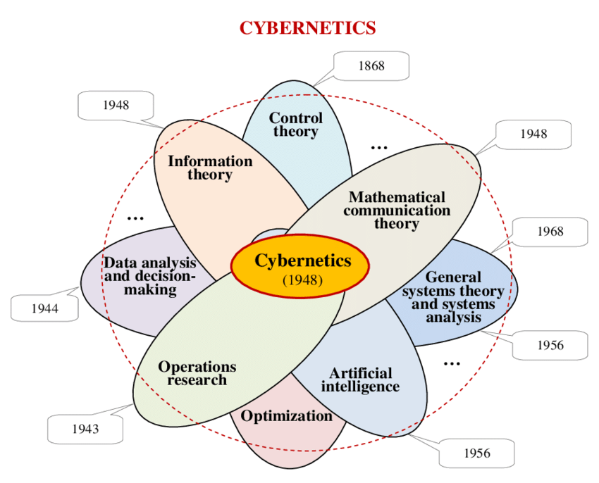
Kybernetika okolo nás
Je fúziou viacerých odborov
Zaoberá sa aj analýzou a syntézou riadiacich a regulačných procesov
Základným pilierom kybernetiky je využitie spätnej väzby.
Všade prítomná problematika: technické vedy - mechanika, elektrotechnika , jadrové skúšky, biologické objekty, ekonómia...
Kybernetika je podstatou Industry 4.0

Slide 4
Dynamika
Svet okolo nás je dynamický = mení sa v čase
Zmena v čase je základným pojmom pri pochopení dynamiky
Čas vystupuje ako nezávislá premenná
Klasická matematika - algebrické rovnice (v zmysle funkcii, výrazov, sústav rovníc)
Matematická analýza (calculus) zavádza pojem derivácie (zmeny) veličiny a integrálu (akumulácie).
Derivácia funkcie podľa času – základ dynamiky
Zmena a akumulácia sú základom dynamických systémov
V reálnych fyzikálnych systémoch sú meniacimi veličinami často napríklad:
Energia
Poloha
Teplota
Elektrické napätie

Slide 5
Dynamika okolo nás
Dynamika v reálnom svete má vždy svoju fyzikálnu podstatu.
Kľúčovým pojmom v dynamike je zmena (derivácia)
Žiadny dej v prírode sa neudeje okamžite – prebieha zmena stavu a postupný vývoj – je to spojitý dynamický proces.
Technické procesy sú taktiež väčšinou dynamické
Otáčky jednosmerného motora
Teplota pece
Napätie na kondenzátore
Výška hladiny zásobníka kvapaliny
Kmitanie bremena žeriavu - kyvadlo

Slide 6
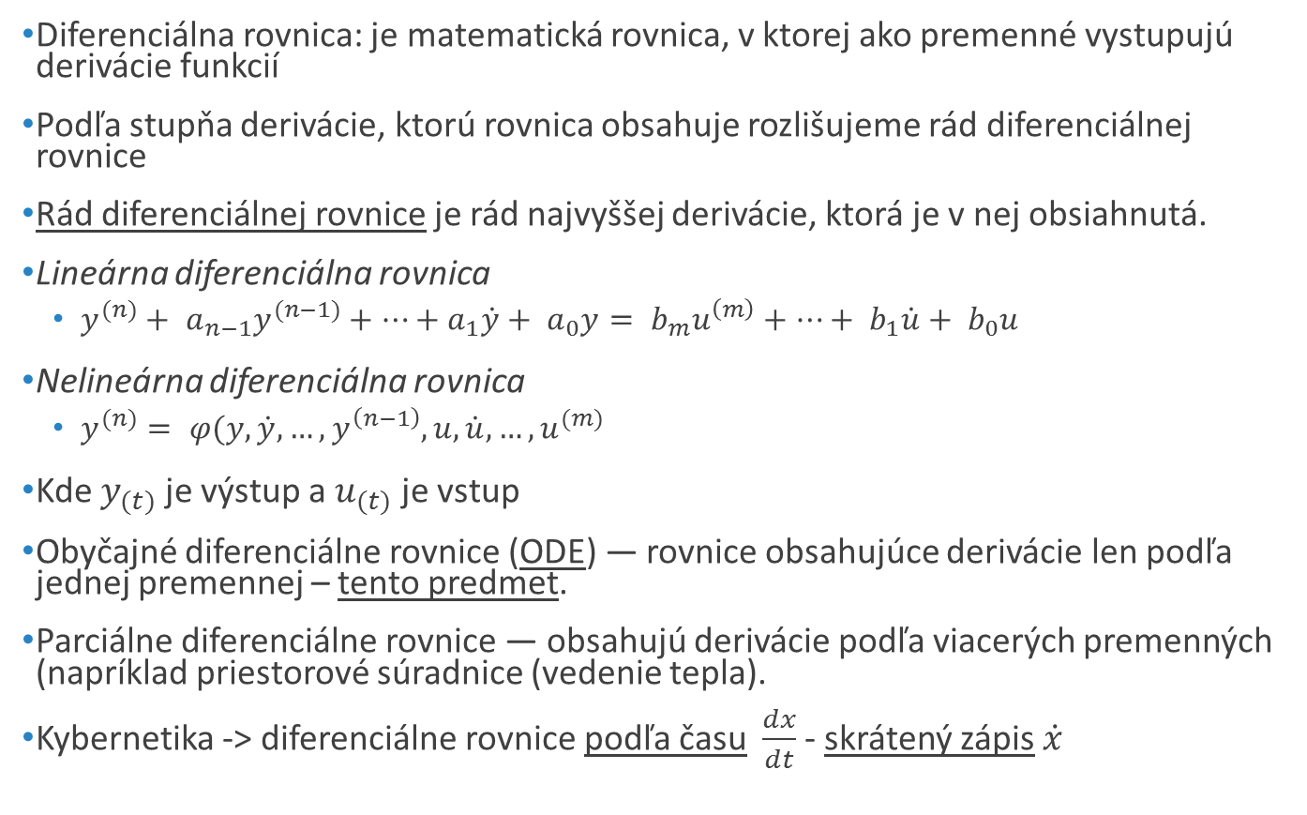
Diferenciálna rovnica
Diferenciálna rovnica: je matematická rovnica, v ktorej ako premenné vystupujú derivácie funkcií
Podľa stupňa derivácie, ktorú rovnica obsahuje rozlišujeme rád diferenciálnej rovnice
Rád diferenciálnej rovnice je rád najvyššej derivácie, ktorá je v nej obsiahnutá.
Lineárna diferenciálna rovnica
$y^{(n)}+ a_{n−1}y^{(n−1)}+…+a_{1}\dot{y}+ a_{0}y= b_{m}u^{\left(m\right)}+…+ b_{1}\dot{u}+ b_{0}u$
Nelineárna diferenciálna rovnica
$y^{(n)}= φ(y,\dot{y},…,y^{\left(n−1\right)},u,\dot{u},…,u^{(m)}$
Kde $y_{(t)}$ je výstup a $u_{(t)}$ je vstup
Obyčajné diferenciálne rovnice (ODE) — rovnice obsahujúce derivácie len podľa jednej premennej – tento predmet.
Parciálne diferenciálne rovnice — obsahujú derivácie podľa viacerých premenných (napríklad priestorové súradnice (vedenie tepla).
Kybernetika -> diferenciálne rovnice podľa času $\frac{dx}{dt}$ - skrátený zápis $\dot{x}$

Slide 7
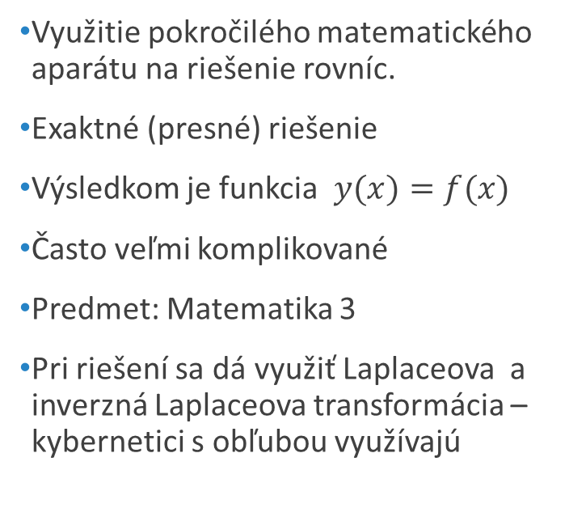
Riešenie diferenciálnych rovníc
Analytické
Numerické
Využitie pokročilého matematického aparátu na riešenie rovníc.
Exaktné (presné) riešenie
Výsledkom je funkcia $y(x)=f(x)$
Často veľmi komplikované
Predmet: Matematika 3
Pri riešení sa dá využiť Laplaceova a inverzná Laplaceova transformácia – kybernetici s obľubou využívajú
Iba približné číselné riešenie
Metódy numerickej integrácie
Výpočtová náročnosť
Iteratívne algoritmy
ODE solvre
Napríklad: Eulerova metóda, metódy Runge-Kutta
Simulink využíva pri simulačných modeloch práve numerické riešenie diferenciálnych rovníc

Slide 8

Riešenie diferenciálnych rovníc - analytické
Analytické riešenie jednoduchej diferenciálnej rovnice prvého rádu
${\dot{x}}_{(t)}+x_{(t)}=0$
$\frac{dx_{(t)}}{dt}+x_{(t)}=0$
$\frac{dx_{(t)}}{dt}=−x_{(t)}$
$\frac{dx_{(t)}}{x_{(t)}}=−dt$
$\int{\frac{dx_{(t)}}{x_{(t)}}}=\int{−dt }$
$\ln\left(x_{\left(t\right)}\right)=−t+ln⁡(C)$
$\ln\left(x_{\left(t\right)}\right)−ln⁡(C) =−t$
$\ln\left(\frac{x_{\left(t\right)}}{C}\right)=−t$
$\frac{x_{\left(t\right)}}{C}{=e}^{−t}$
$x_{\left(t\right)}{=C e}^{−t}$

Slide 9
Lineárne vs. nelineárne diferenciálne rovnice
Lineárne systémy
Nelineárne systémy
Platí princíp superpozície (sčítavania) a komutativity (zámeny poradia) operácii.
Lineárne operácie – sčítavanie signálov, násobenie konštantou
Riešenie dif. rovníc v časovej oblasti Laplaceovou transformáciou
Model systému vo forme prenosovej funkcie (vysvetlené neskôr)
Jednoducho definované podmienky stability na základe rozloženia pólov a núl prenosovej funkcie (vysvetlené neskôr)
Dynamika určená rozložením pólov a núl systému (vysvetlené neskôr)
Jeden rovnovážny bod (v nule)
Vystačíme si riadením PID regulátormi
Neplatí princíp superpozície (sčítavania) a komutativity (zámeny poradia) operácii.
Nelineárne operácie: umocňovanie, sin. Pozor: Násobenie dvoch signálov je nelineárna operácia !!!
Riešenie diff. rovníc v časovej oblasti je komplikované
Podmienky stability v zmysle Lyapunovovej teórie.
Viacero rovnovážnych bodov (stabilných alebo nestabilných)
Stabilita závisí aj od počiatočných podmienok
Často potrebné špeciálne nelineárne regulátory
Predmet Riadenie nelineárnych systémov – Ing. štúdium

Slide 10
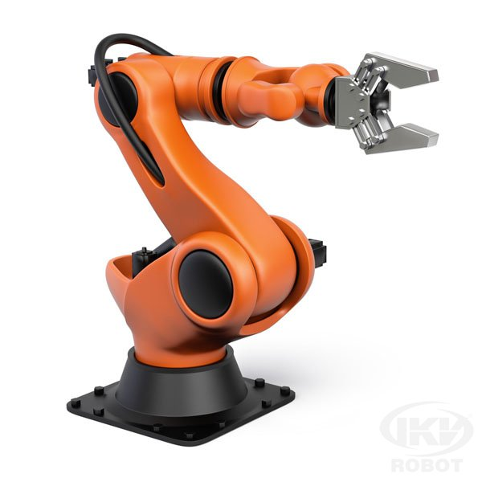
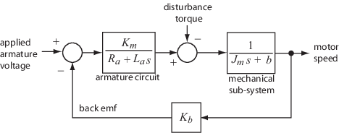
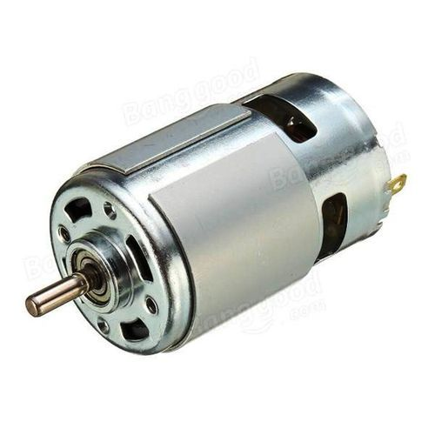
Lineárne a nelineárne systémy - príklady
Lineárne systémy
Nelineárne systémy
Jednosmerný motor
Harmonický oscilátor
Elektronické filtre
Teplota v miestnosti
V skutočnosti sú aj tie zväčša nelineárne (nelinearitu často zanedbávame)
Bremeno žeriavu
Lietadlo
Robotický manipulátor
Výška hladiny v nádrži

Slide 11
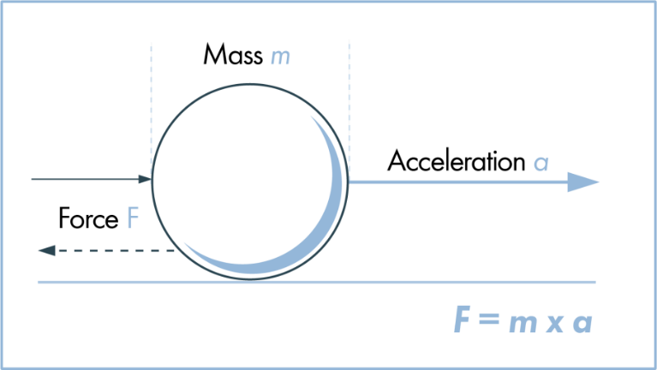
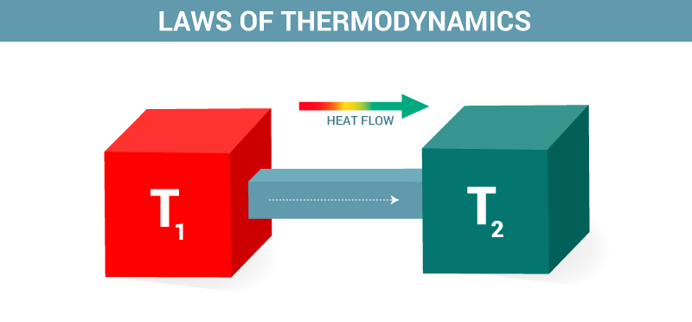
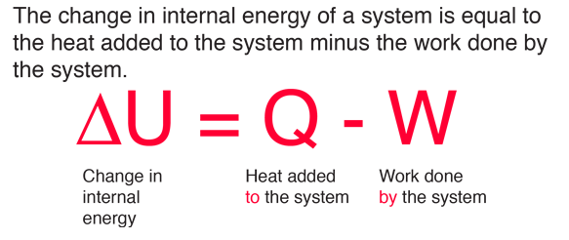
Dynamické deje fyzikálne
Dynamika v klasickej mechanike:
Newtonove pohybové zákony
Zákon zachovania energie
Potenciálna a kinetická energia telesa
Suché a viskózne trenie
Pohybové zákony pre rotačné telesá
Lagrangeove rovnice
Dynamika tepelnej energie
1. a 2. termodynamický zákon
Akumulácia tepla
Prestup tepla a sálanie tepla
Dynamika kvapalín
Zákon zachovania hmoty
Hydrostatický tlak
Viac v predmete: Spojité procesy

Slide 12
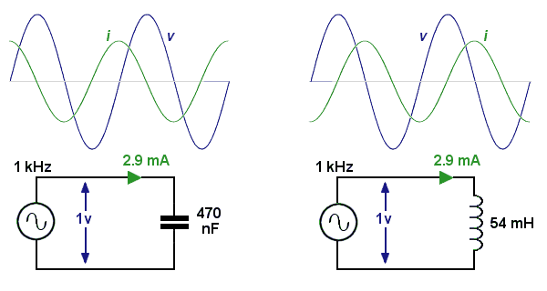
Dynamické deje v elektrotechnike
Zmena elektrického napätia a prúdu elektrickými súčiastkami v čase
Dva základné dynamické prvky:
Kondenzátor
Cievka
Statický prvok:
Rezistor
Fyzikálne pozadie:
Akumulácia napätia vo forme elektrického náboja v kondenzátore
Akumulácia energie v magnetickom poli cievky vyvolanom tečúcim prúdom
1. a 2. Kirchhoffov zákon + Ohmov zákon
Napätie a prúd nie sú vo fáze – vzniká fázový posun
Kondenzátor – napätie sa oneskoruje za prúdom
Cievka – napätie predbieha prúd

Slide 13
Rovnice pasívnych elektrických súčiastok
Diferenciálne rovnice opisujúce dynamiku pasívnych súčiastok:
Rezistor:
Nemá dynamiku – statický prvok = okamžitá hodnota napätia závisí od okamžitej hodnoty prúdu
Napätie podlieha iba Ohmovmu zákonu U=RI
Kondenzátor:
Napätie na kondenzátore je integrálom pretekajúceho prúdu – akumulácia náboja
Prúd kondenzátorom je úmerný derivácii (zmene) napätia na kondenzátore
Cievka:
Prúd cievkou je integrálom napätia
Napätie indukované na cievke je úmerné derivácii (zmene) prúdu pretekajúceho cievkou
Kondenzátor a cievka sú komplementárne prvky
Integrál a derivácia sú vzájomne komplementárne (doplnkové) operácie !!!

Slide 14
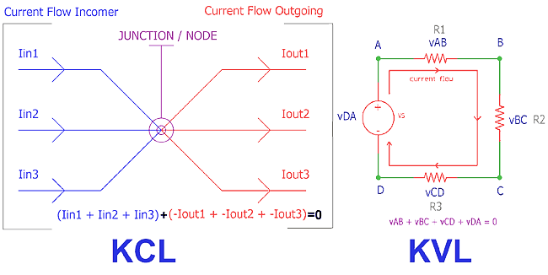
Modely elektrických obvodov
Kombinácia zapojenia odporov, kondenzátorov a cievok
Elektrický obvod = dynamický systém
Zostavenie diferenciálnych rovníc
Využitie Kirchhofových zákonov

Slide 15
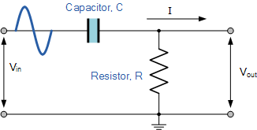
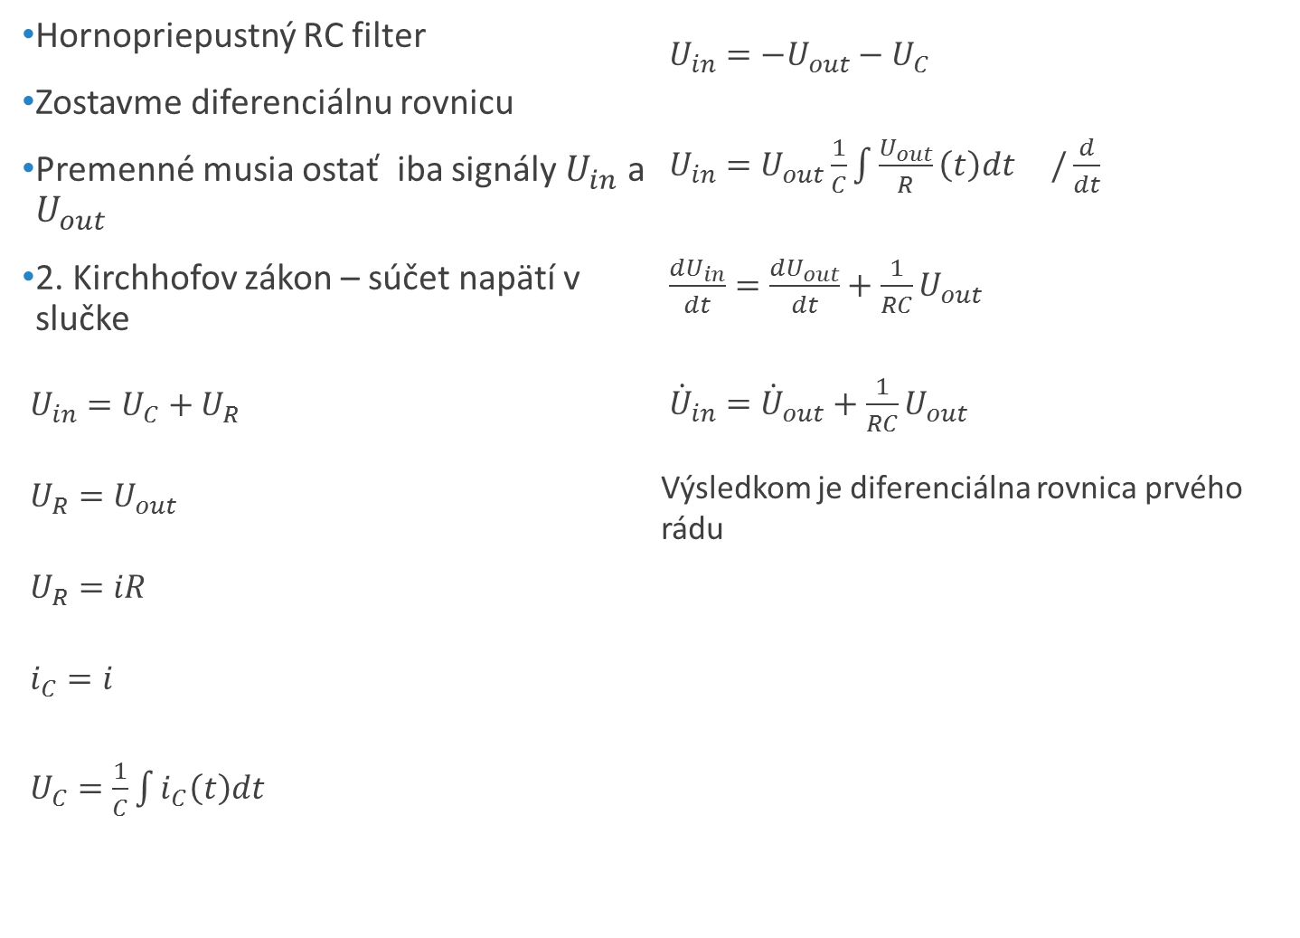
Modely pasívnych filtrov
Hornopriepustný RC filter
Zostavme diferenciálnu rovnicu
Premenné musia ostať iba signály $U_{in}$ a $U_{out}$
2. Kirchhofov zákon – súčet napätí v slučke
$U_{in}=U_{C}+U_{R}$
$U_{R}=U_{out}$
$U_{R}=iR$
$i_{C}=i$
$U_{C}=\frac{1}{C}\int{i_{C}\left(t\right)dt}$
$U_{in}=−U_{out}−U_{C}$
$U_{in}=U_{out}\frac{1}{C}\int{\frac{U_{out}}{R}\left(t\right)dt} /\frac{d}{dt}$
$\frac{{dU}_{in}}{dt}=\frac{{dU}_{out}}{dt}+\frac{1}{RC}U_{out}$
${\dot{U}}_{in}={\dot{U}}_{out}+\frac{1}{RC}U_{out}$
Výsledkom je diferenciálna rovnica prvého rádu

Slide 16
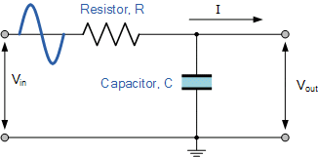
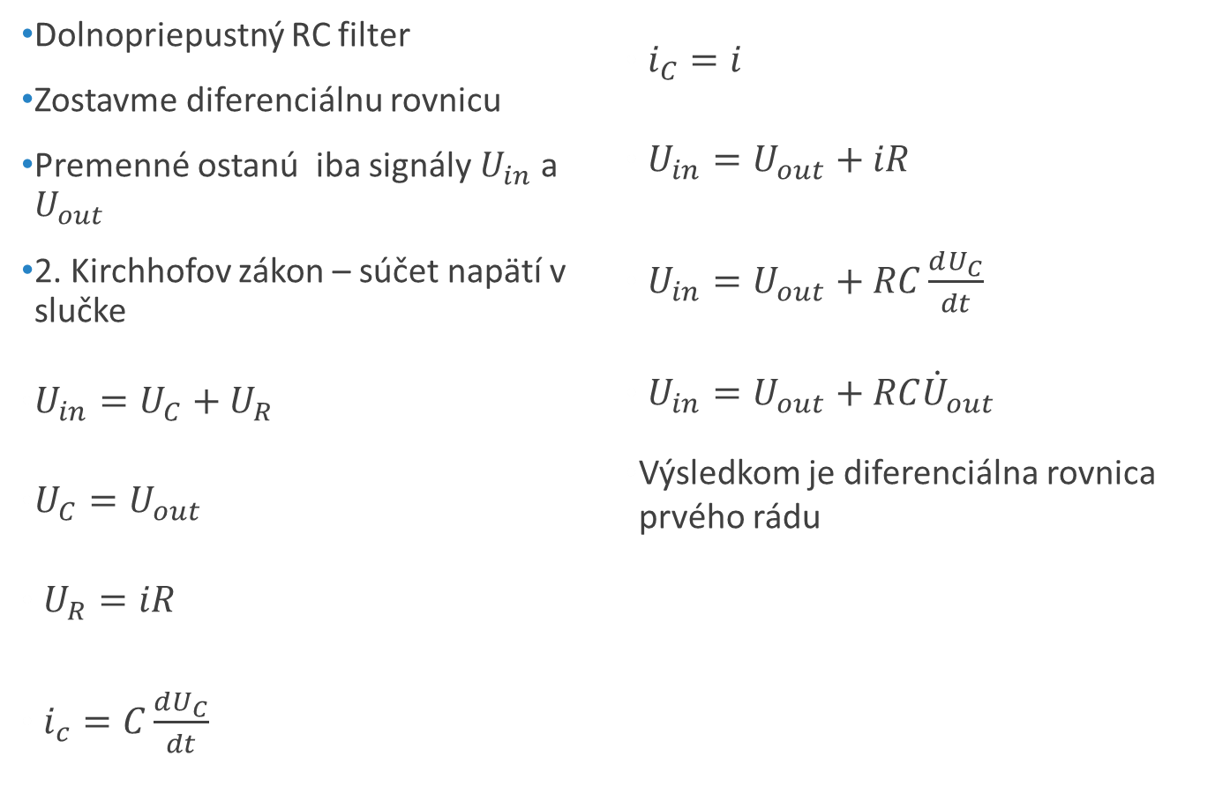
Modely pasívnych filtrov
Dolnopriepustný RC filter
Zostavme diferenciálnu rovnicu
Premenné ostanú iba signály $U_{in}$ a $U_{out}$
2. Kirchhofov zákon – súčet napätí v slučke
$U_{in}=U_{C}+U_{R}$
$U_{C}=U_{out}$
$U_{R}=iR$
$i_{c}=C\frac{dU_{C}}{dt}$
$i_{C}=i$
$U_{in}=U_{out}+iR$
$U_{in}=U_{out}+RC\frac{dU_{C}}{dt}$
$U_{in}=U_{out}+RC{\dot{U}}_{out}$
Výsledkom je diferenciálna rovnica prvého rádu

Slide 17
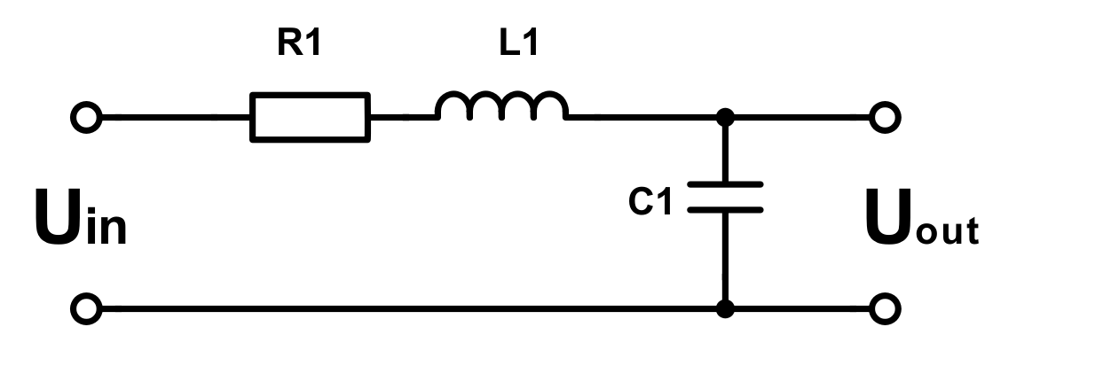
Odvoďte model RLC filtra

Slide 18

Model RLC filtra - postup
$U_{in}=U_{C}+U_{R}+U_{L}$
$U_{out}=U_{C}$
$i=i_{C}=i_{R}=i_{L}$
$i=C\frac{dU_{C}}{dt}=C\frac{dU_{out}}{dt}$
$U_{L}=L\frac{di}{dt}$
$U_{R}=iR$
$U_{in}=U_{out}+iR+L\frac{di}{dt}$
$U_{in}=U_{out}+RC\frac{dU_{out}}{dt}+L\frac{d}{dt}\left(C\frac{dU_{out}}{dt}\right)$
$U_{in}=U_{out}+RC\frac{dU_{out}}{dt}+LC\frac{d^{2}U_{out}}{dt^{2}}$
Výsledkom je lineárna diferenciálna rovnica druhého rádu

Slide 19
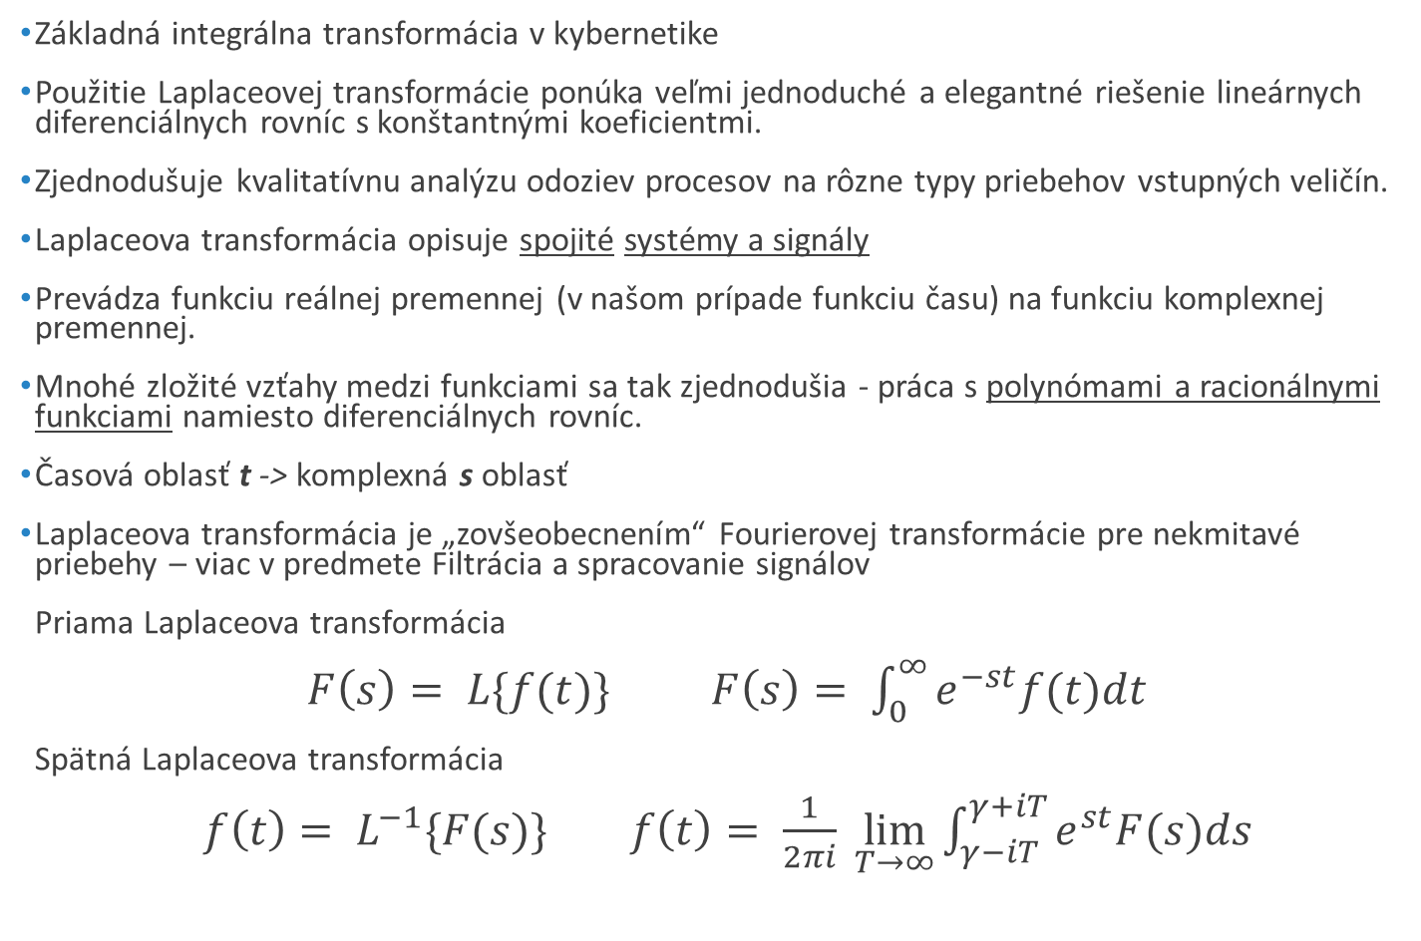
Laplaceova transformácia (LPT)
Základná integrálna transformácia v kybernetike
Použitie Laplaceovej transformácie ponúka veľmi jednoduché a elegantné riešenie lineárnych diferenciálnych rovníc s konštantnými koeficientmi.
Zjednodušuje kvalitatívnu analýzu odoziev procesov na rôzne typy priebehov vstupných veličín.
Laplaceova transformácia opisuje spojité systémy a signály
Prevádza funkciu reálnej premennej (v našom prípade funkciu času) na funkciu komplexnej premennej.
Mnohé zložité vzťahy medzi funkciami sa tak zjednodušia - práca s polynómami a racionálnymi funkciami namiesto diferenciálnych rovníc.
Časová oblasť t -> komplexná s oblasť
Laplaceova transformácia je „zovšeobecnením“ Fourierovej transformácie pre nekmitavé priebehy – viac v predmete Filtrácia a spracovanie signálov
Priama Laplaceova transformácia
$F\left(s\right)= L\{f(t)\}$ $F\left(s\right)= \int_{0}^{∞}{e^{−st}f(t)dt}$
Spätná Laplaceova transformácia
$f\left(t\right)= L^{−1}\{F(s)\}$ $f\left(t\right)= \frac{1}{2πi} \lim_{T→∞}{\int_{γ−iT}^{γ+iT}{e^{st}F(s)ds}}$

Slide 20
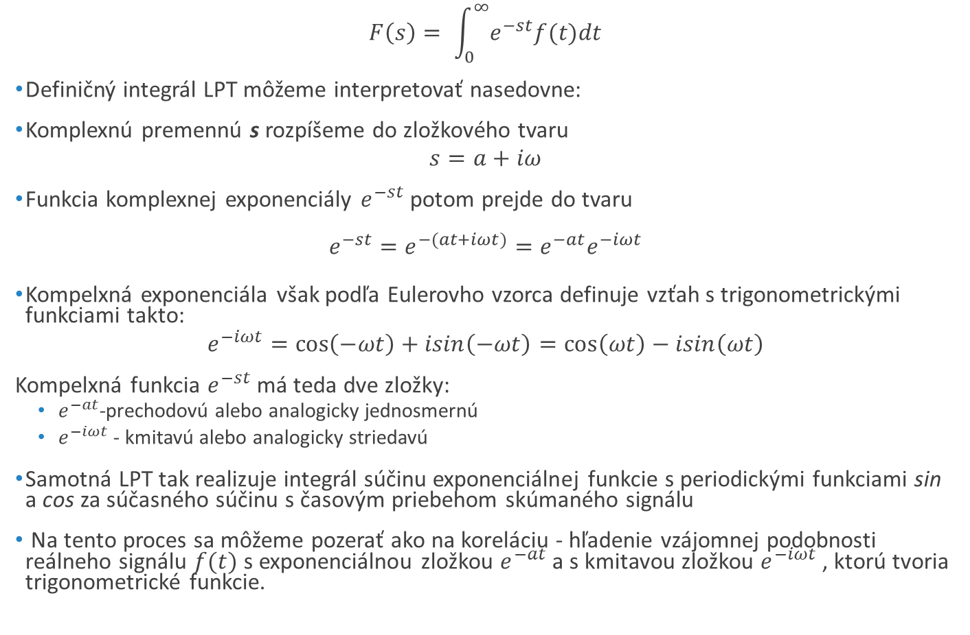
Význam Laplaceovej transformácie
$$F\left(s\right)= \int_{0}^{∞}{e^{−st}f(t)dt}$$
Definičný integrál LPT môžeme interpretovať nasedovne:
Komplexnú premennú s rozpíšeme do zložkového tvaru
$$s=a+iω$$
Funkcia komplexnej exponenciály $e^{−st}$ potom prejde do tvaru
$$e^{−st}=e^{−(at+iωt)}=e^{−at}e^{−iωt}$$
Kompelxná exponenciála však podľa Eulerovho vzorca definuje vzťah s trigonometrickými funkciami takto:
$$e^{−iωt}=\cos\left(−ωt\right)+isin\left(−ωt\right)=\cos\left(ωt\right)−isin\left(ωt\right)$$
Kompelxná funkcia $e^{−st}$ má teda dve zložky:
$e^{−at}$-prechodovú alebo analogicky jednosmernú
$e^{−iωt}$ - kmitavú alebo analogicky striedavú
Samotná LPT tak realizuje integrál súčinu exponenciálnej funkcie s periodickými funkciami sin a cos za súčasného súčinu s časovým priebehom skúmaného signálu
Na tento proces sa môžeme pozerať ako na koreláciu - hľadenie vzájomnej podobnosti reálneho signálu $f(t)$ s exponenciálnou zložkou $e^{−at}$ a s kmitavou zložkou $e^{−iωt}$ , ktorú tvoria trigonometrické funkcie.

Slide 21

Opakovanie - matematická analýza
Integrál Per Partes
$$\int{{u^{′}}_{(x)} v_{(x)}}dx=u_{(x)} v_{(x)}−\int{u_{(x)} v_{(x)}^{′}dx}$$
Integrál exponenciálnej funkcie
$$\int{e^{kx}dx=\frac{1}{k}}e^{kx}$$
Derivácia exponenciálnej funkcie
$$\frac{d (e^{kx})}{dx}=k{ e}^{kx}$$
Limitné hodnoty exponenciálnej funkcie
$$\lim_{x→∞}{{ e}^{x}}=∞$$
$$\lim_{x→−∞}{{ e}^{x}}=\frac{1}{∞}=0$$
$${ e}^{0}=1$$

Slide 22
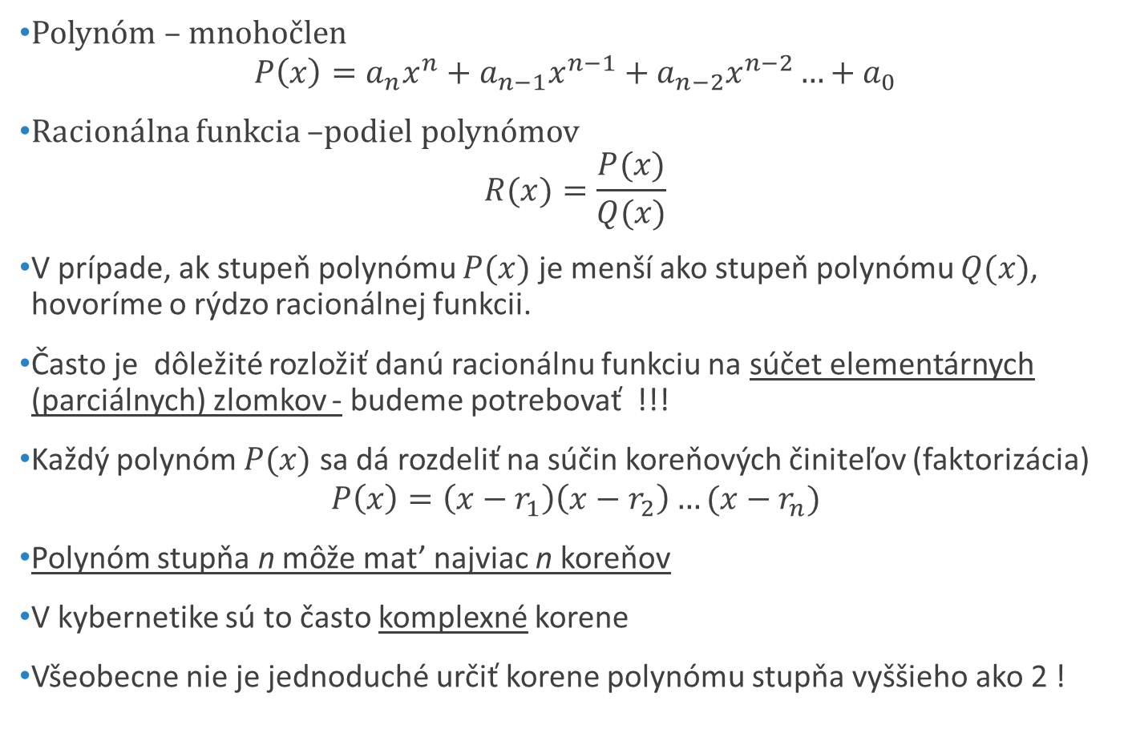
Opakovanie – racionálne funkcie
Polynóm – mnohočlen
$$P\left(x\right)=a_{n}x^{n}+a_{n−1}x^{n−1}+a_{n−2}x^{n−2}…+a_{0}$$
Racionálna funkcia –podiel polynómov
$$R(x)=\frac{P(x)}{Q(x)}$$
V prípade, ak stupeň polynómu $P(x)$ je menší ako stupeň polynómu $Q(x)$, hovoríme o rýdzo racionálnej funkcii.
Často je dôležité rozložiť danú racionálnu funkciu na súčet elementárnych (parciálnych) zlomkov - budeme potrebovať !!!
Každý polynóm $P(x)$ sa dá rozdeliť na súčin koreňových činiteľov (faktorizácia)
$$P\left(x\right)=\left(x−r_{1}\right)\left(x−r_{2}\right)…(x−r_{n})$$
Polynóm stupňa n môže mat’ najviac n koreňov
V kybernetike sú to často komplexné korene
Všeobecne nie je jednoduché určiť korene polynómu stupňa vyššieho ako 2 !

Slide 23
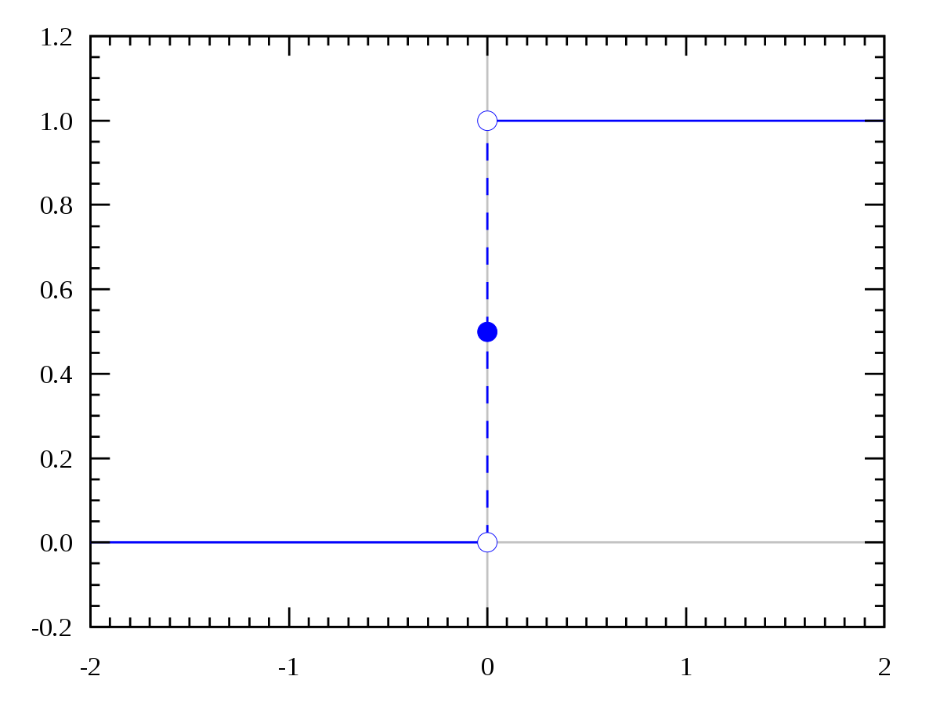
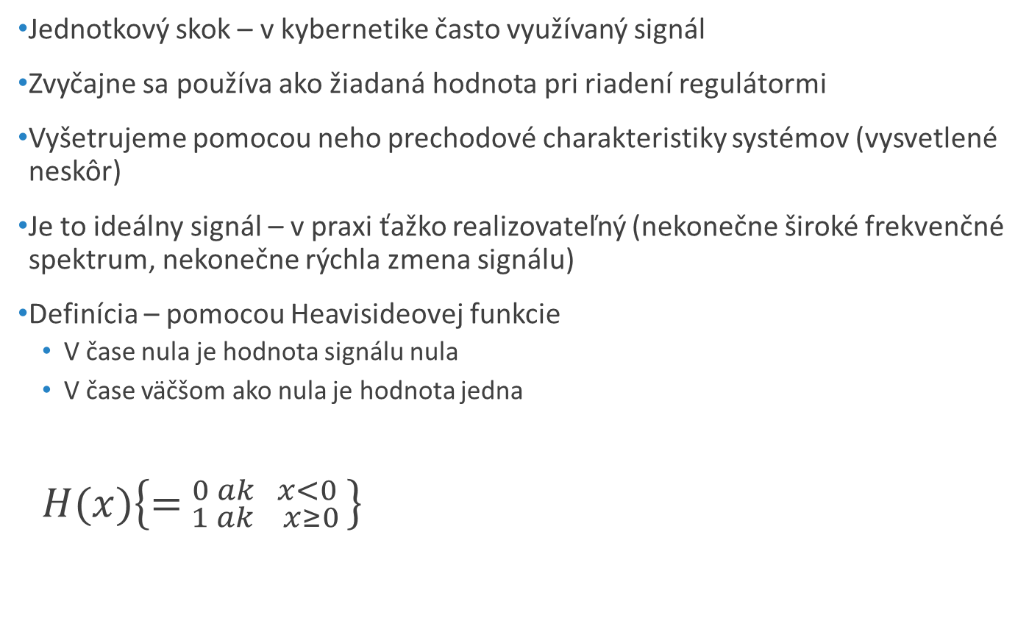
Jednotkový skok Unit step
Jednotkový skok – v kybernetike často využívaný signál
Zvyčajne sa používa ako žiadaná hodnota pri riadení regulátormi
Vyšetrujeme pomocou neho prechodové charakteristiky systémov (vysvetlené neskôr)
Je to ideálny signál – v praxi ťažko realizovateľný (nekonečne široké frekvenčné spektrum, nekonečne rýchla zmena signálu)
Definícia – pomocou Heavisideovej funkcie
V čase nula je hodnota signálu nula
V čase väčšom ako nula je hodnota jedna
$$H(x)\left\{{= }_{1 ak x≥0}^{0 ak x<0 }\right\}$$

Slide 24
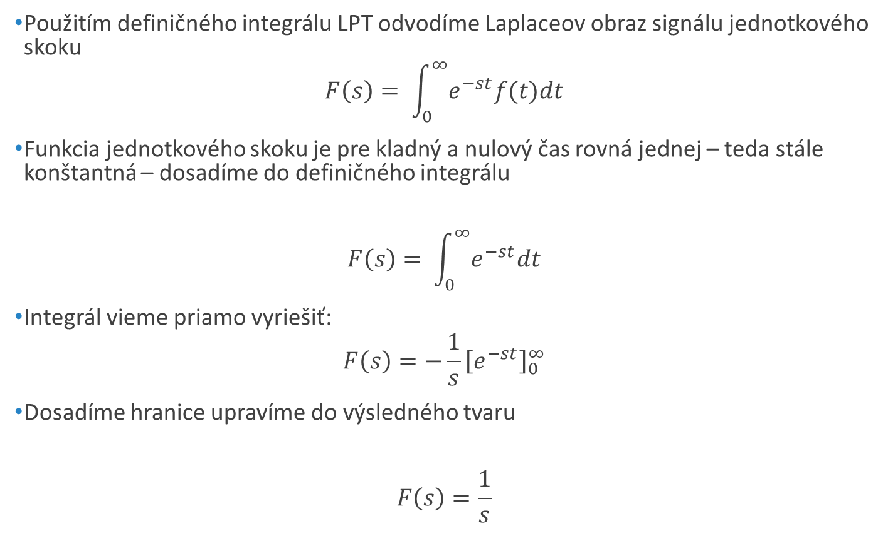
Obraz jednotkového skoku
Použitím definičného integrálu LPT odvodíme Laplaceov obraz signálu jednotkového skoku
$$F\left(s\right)= \int_{0}^{∞}{e^{−st}f(t)dt}$$
Funkcia jednotkového skoku je pre kladný a nulový čas rovná jednej – teda stále konštantná – dosadíme do definičného integrálu
$$F\left(s\right)= \int_{0}^{∞}{e^{−st}dt}$$
Integrál vieme priamo vyriešiť:
$$F\left(s\right)=−\frac{1}{s}{\left[e^{−st}\right]}_{0}^{∞}$$
Dosadíme hranice upravíme do výsledného tvaru
$$F\left(s\right)=\frac{1}{s}$$

Slide 25
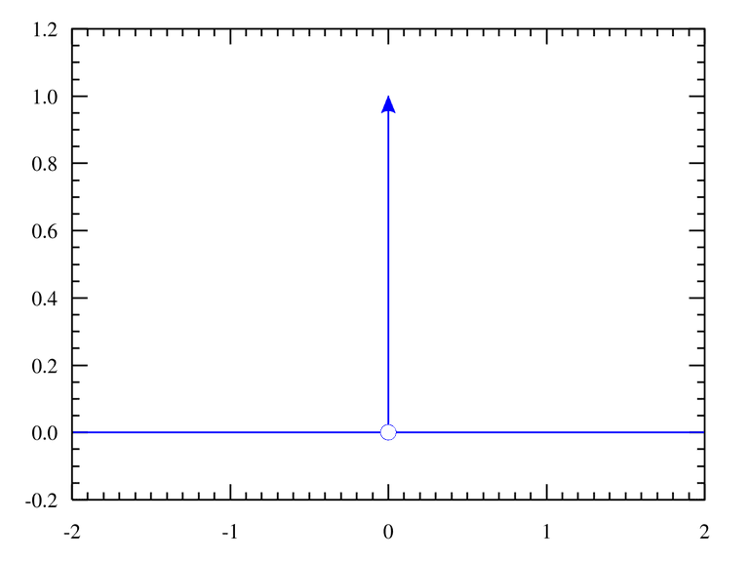
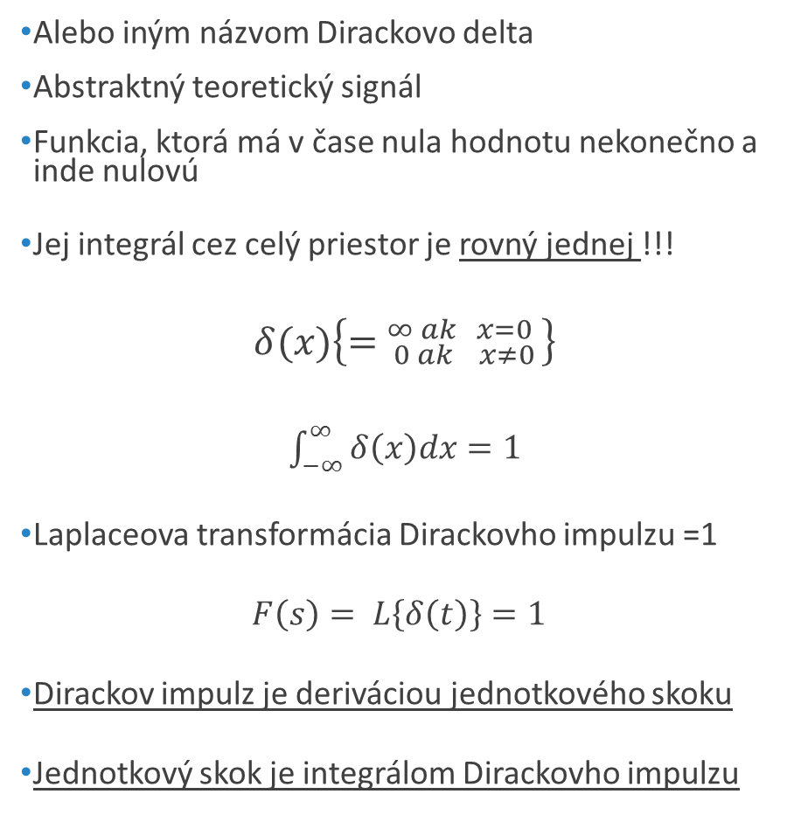
Dirackov impulz
Alebo iným názvom Dirackovo delta
Abstraktný teoretický signál
Funkcia, ktorá má v čase nula hodnotu nekonečno a inde nulovú
Jej integrál cez celý priestor je rovný jednej !!!
$δ(x)\left\{{= }_{ 0 ak x≠0}^{∞ ak x=0 }\right\}$
$\int_{−∞}^{∞}{δ\left(x\right)dx}=1$
Laplaceova transformácia Dirackovho impulzu =1
$F\left(s\right)= L\left\{δ\left(t\right)\right\}=1$
Dirackov impulz je deriváciou jednotkového skoku
Jednotkový skok je integrálom Dirackovho impulzu

Slide 26
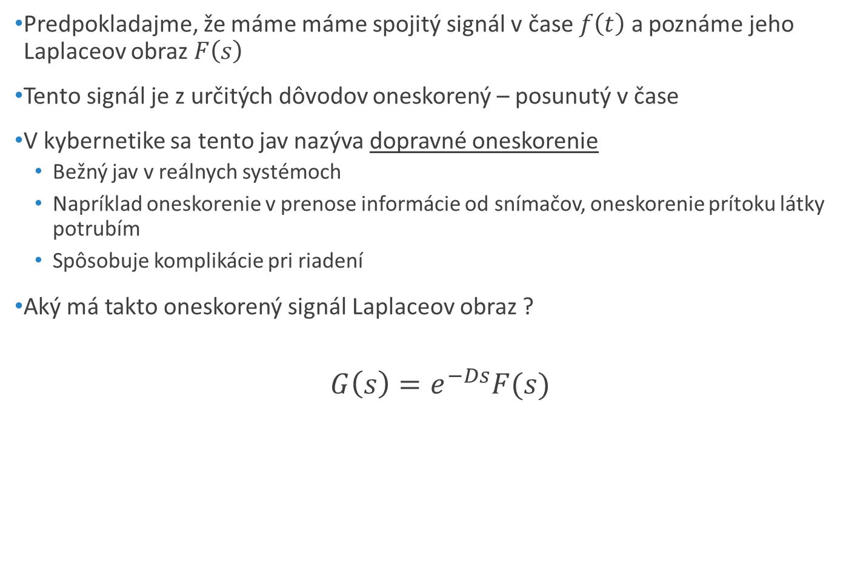
Posun v čase – dopravné oneskorenie Transport delay
Predpokladajme, že máme máme spojitý signál v čase $f\left(t\right)$ a poznáme jeho Laplaceov obraz $F\left(s\right)$
Tento signál je z určitých dôvodov oneskorený – posunutý v čase
V kybernetike sa tento jav nazýva dopravné oneskorenie
Bežný jav v reálnych systémoch
Napríklad oneskorenie v prenose informácie od snímačov, oneskorenie prítoku látky potrubím
Spôsobuje komplikácie pri riadení
Aký má takto oneskorený signál Laplaceov obraz ?
$$G\left(s\right)=e^{−Ds}F(s)$$

Slide 27
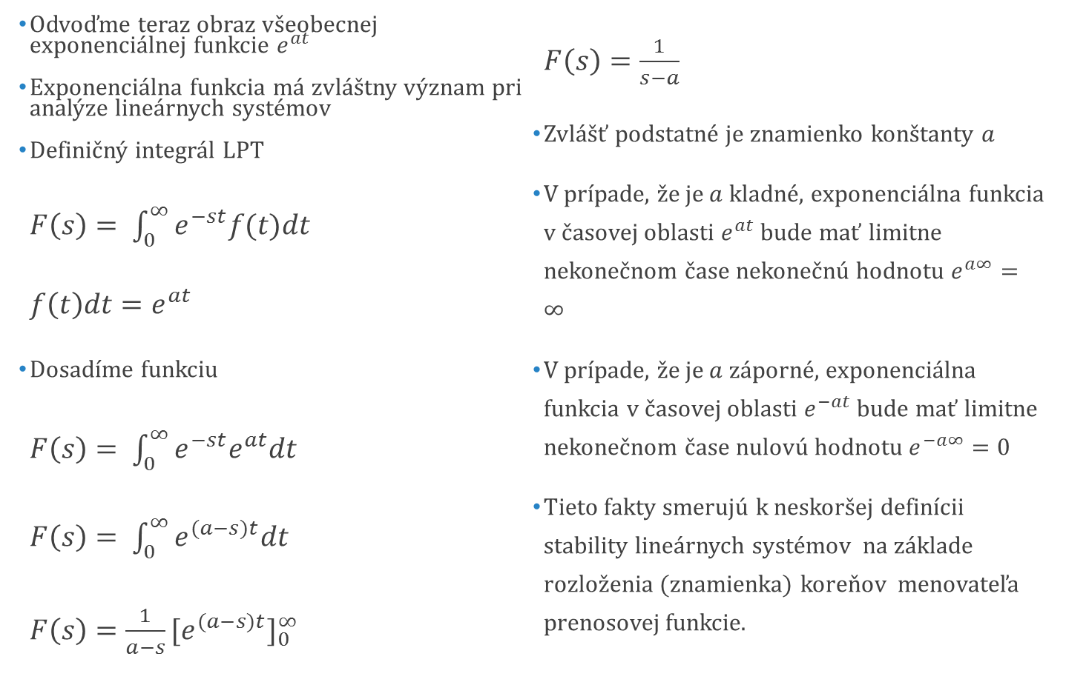
Obraz exponenciálnej funkcie
Odvoďme teraz obraz všeobecnej exponenciálnej funkcie $e^{at}$
Exponenciálna funkcia má zvláštny význam pri analýze lineárnych systémov
Definičný integrál LPT
$F\left(s\right)= \int_{0}^{∞}{e^{−st}f(t)dt}$
$f\left(t\right)dt=e^{at}$
Dosadíme funkciu
$F\left(s\right)= \int_{0}^{∞}{e^{−st}e^{at}dt}$
$F\left(s\right)= \int_{0}^{∞}{e^{(a−s)t}dt}$
$F\left(s\right)={\frac{1}{a−s}[e^{(a−s)t}]}_{0}^{∞}$
$F\left(s\right)=\frac{1}{s−a}$
Zvlášť podstatné je znamienko konštanty $a$
V prípade, že je $a$ kladné, exponenciálna funkcia v časovej oblasti $e^{at}$ bude mať limitne nekonečnom čase nekonečnú hodnotu $e^{a∞}=∞$
V prípade, že je $a$ záporné, exponenciálna funkcia v časovej oblasti $e^{−at}$ bude mať limitne nekonečnom čase nulovú hodnotu $e^{−a∞}=0$
Tieto fakty smerujú k neskoršej definícii stability lineárnych systémov na základe rozloženia (znamienka) koreňov menovateľa prenosovej funkcie.

Slide 28
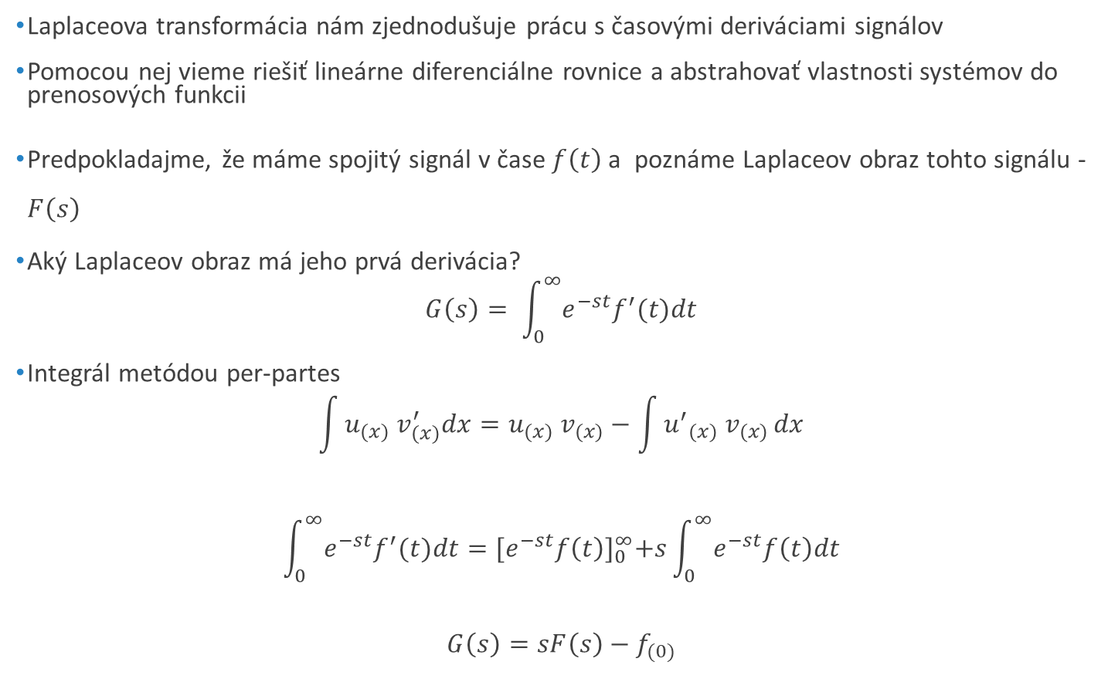
Vzťah Laplaceovej transformácie a derivácie
Laplaceova transformácia nám zjednodušuje prácu s časovými deriváciami signálov
Pomocou nej vieme riešiť lineárne diferenciálne rovnice a abstrahovať vlastnosti systémov do prenosových funkcii
Predpokladajme, že máme spojitý signál v čase $f\left(t\right)$ a poznáme Laplaceov obraz tohto signálu - $F\left(s\right)$
Aký Laplaceov obraz má jeho prvá derivácia?
$$G\left(s\right)= \int_{0}^{∞}{e^{−st}f^{′}(t)dt}$$
Integrál metódou per-partes
$$\int{u_{(x)} v_{(x)}^{′}dx}=u_{(x)} v_{(x)}−\int{{u^{′}}_{(x)} v_{(x)}}dx$$
$$\int_{0}^{∞}{e^{−st}f^{′}(t)dt}={[e^{−st}f\left(t\right)]}_{0}^{∞}+s\int_{0}^{∞}{e^{−st}f\left(t\right)dt}$$
$$G\left(s\right)=sF\left(s\right)−f_{(0)}$$

Slide 29
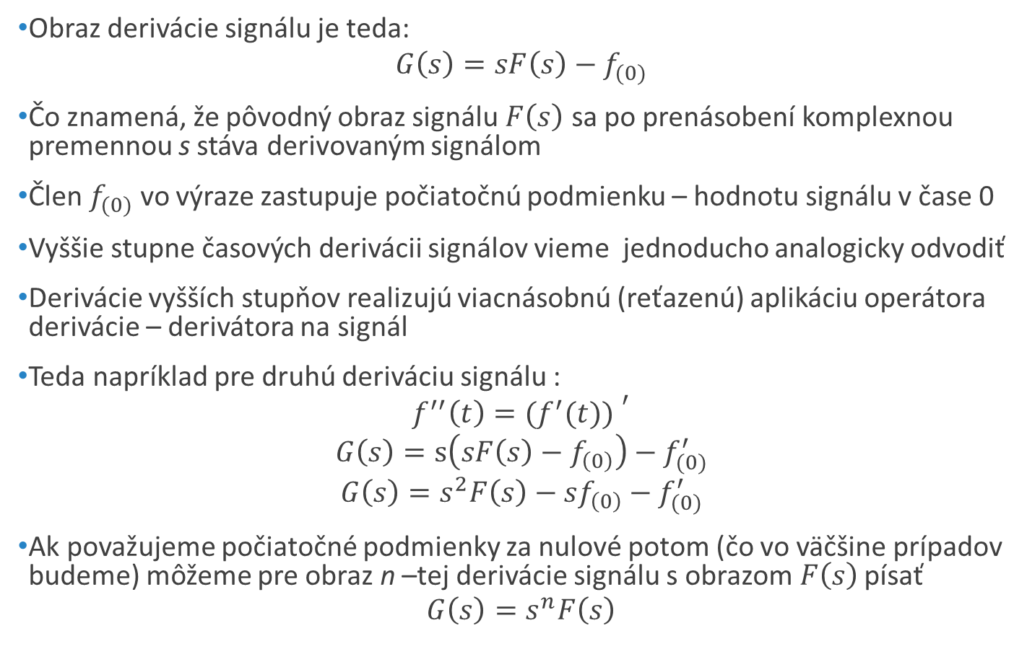
Vzťah Laplaceovej transformácie a derivácie
Obraz derivácie signálu je teda:
$$G\left(s\right)=sF\left(s\right)−f_{(0)}$$
Čo znamená, že pôvodný obraz signálu $F\left(s\right)$ sa po prenásobení komplexnou premennou s stáva derivovaným signálom
Člen $f_{(0)}$ vo výraze zastupuje počiatočnú podmienku – hodnotu signálu v čase 0
Vyššie stupne časových derivácii signálov vieme jednoducho analogicky odvodiť
Derivácie vyšších stupňov realizujú viacnásobnú (reťazenú) aplikáciu operátora derivácie – derivátora na signál
Teda napríklad pre druhú deriváciu signálu :
$$f^{′′}\left(t\right)={{(f}^{′}(t)) }^{′}$$
$$G\left(s\right)=s\left(sF\left(s\right)−f_{\left(0\right)}\right)−f_{(0)}^{′}$$
$$G\left(s\right)=s^{2}F\left(s\right)−sf_{\left(0\right)}−f_{(0)}^{′}$$
Ak považujeme počiatočné podmienky za nulové potom (čo vo väčšine prípadov budeme) môžeme pre obraz n –tej derivácie signálu s obrazom$F\left(s\right)$ písať
$$G\left(s\right)=s^{n}F\left(s\right)$$

Slide 30
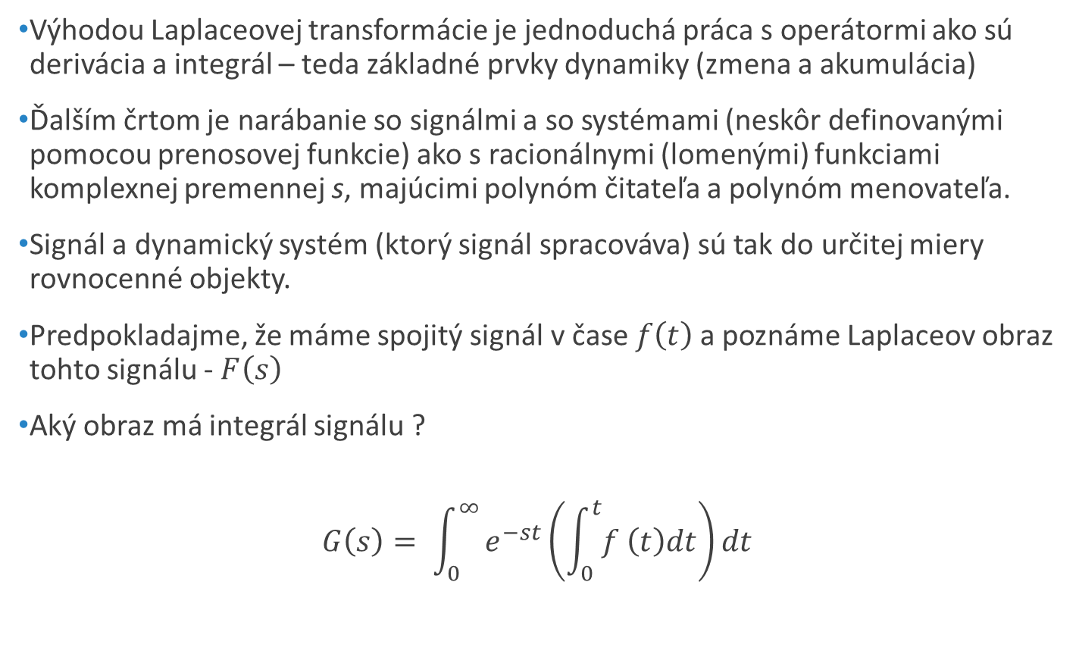
Vzťah Laplaceovej transformácie a integrálu
Výhodou Laplaceovej transformácie je jednoduchá práca s operátormi ako sú derivácia a integrál – teda základné prvky dynamiky (zmena a akumulácia)
Ďalším črtom je narábanie so signálmi a so systémami (neskôr definovanými pomocou prenosovej funkcie) ako s racionálnymi (lomenými) funkciami komplexnej premennej s, majúcimi polynóm čitateľa a polynóm menovateľa.
Signál a dynamický systém (ktorý signál spracováva) sú tak do určitej miery rovnocenné objekty.
Predpokladajme, že máme spojitý signál v čase $f\left(t\right)$a poznáme Laplaceov obraz tohto signálu - $F\left(s\right)$
Aký obraz má integrál signálu ?
$$G\left(s\right)= \int_{0}^{∞}{e^{−st}\left(\int_{0}^{t}{f \left(t\right)dt}\right)dt}$$

Slide 31
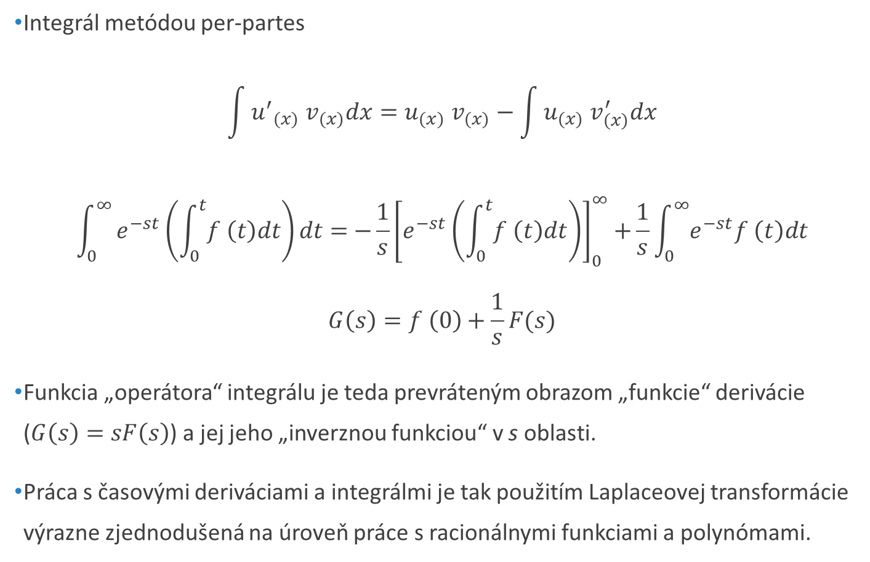
Vzťah Laplaceovej transformácie a integrálu
Integrál metódou per-partes
$$\int{{u^{′}}_{(x)} v_{(x)}dx}=u_{(x)} v_{(x)}−\int{u_{(x)} v_{(x)}^{′}dx}$$
$$\int_{0}^{∞}{e^{−st}\left(\int_{0}^{t}{f \left(t\right)dt}\right)dt=}{−\frac{1}{s}\left[e^{−st}\left(\int_{0}^{t}{f \left(t\right)dt}\right)\right]}_{0}^{∞}+\frac{1}{s}\int_{0}^{∞}{e^{−st}f \left(t\right)dt}$$
$$G\left(s\right)=f \left(0\right)+\frac{1}{s}F(s)$$
Funkcia „operátora“ integrálu je teda prevráteným obrazom „funkcie“ derivácie ($G\left(s\right)=sF\left(s\right)$) a jej jeho „inverznou funkciou“ v s oblasti.
Práca s časovými deriváciami a integrálmi je tak použitím Laplaceovej transformácie výrazne zjednodušená na úroveň práce s racionálnymi funkciami a polynómami.

Slide 32
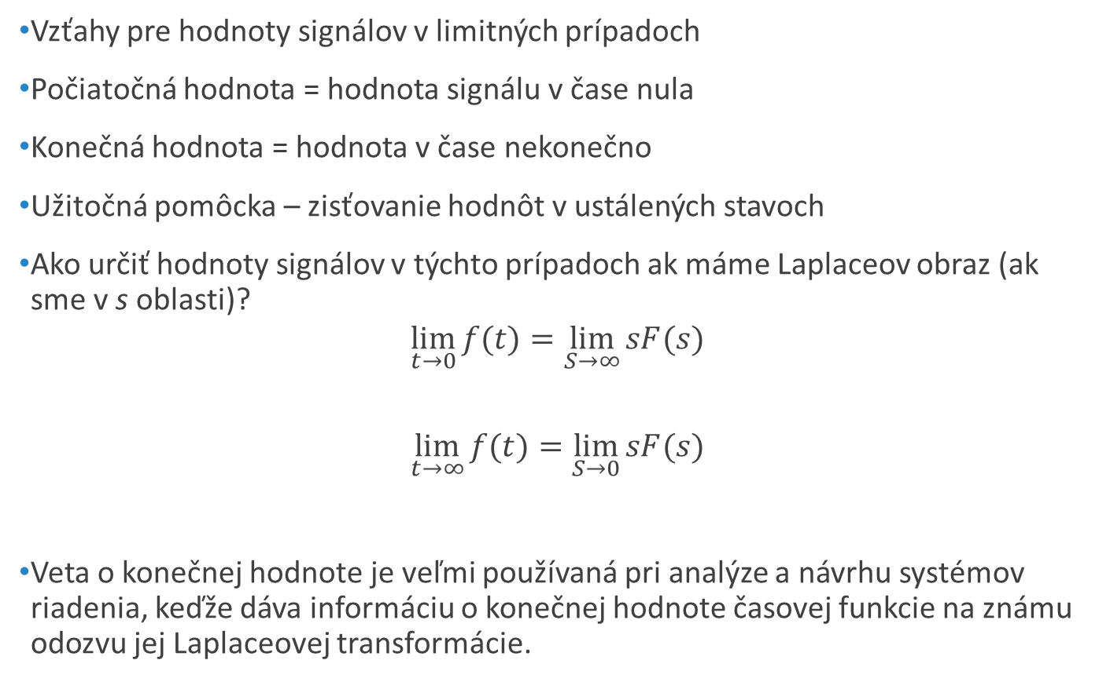
Veta o počiatočnej a koncovej hodnote Initial value theorem - final value theorem
Vzťahy pre hodnoty signálov v limitných prípadoch
Počiatočná hodnota = hodnota signálu v čase nula
Konečná hodnota = hodnota v čase nekonečno
Užitočná pomôcka – zisťovanie hodnôt v ustálených stavoch
Ako určiť hodnoty signálov v týchto prípadoch ak máme Laplaceov obraz (ak sme v s oblasti)?
$$\lim_{t→0}{f(t)}=\lim_{S→∞}{sF(s)}$$
$$\lim_{t→∞}{f(t)}=\lim_{S→0}{sF(s)}$$
Veta o konečnej hodnote je veľmi používaná pri analýze a návrhu systémov riadenia, keďže dáva informáciu o konečnej hodnote časovej funkcie na známu odozvu jej Laplaceovej transformácie.

Slide 33
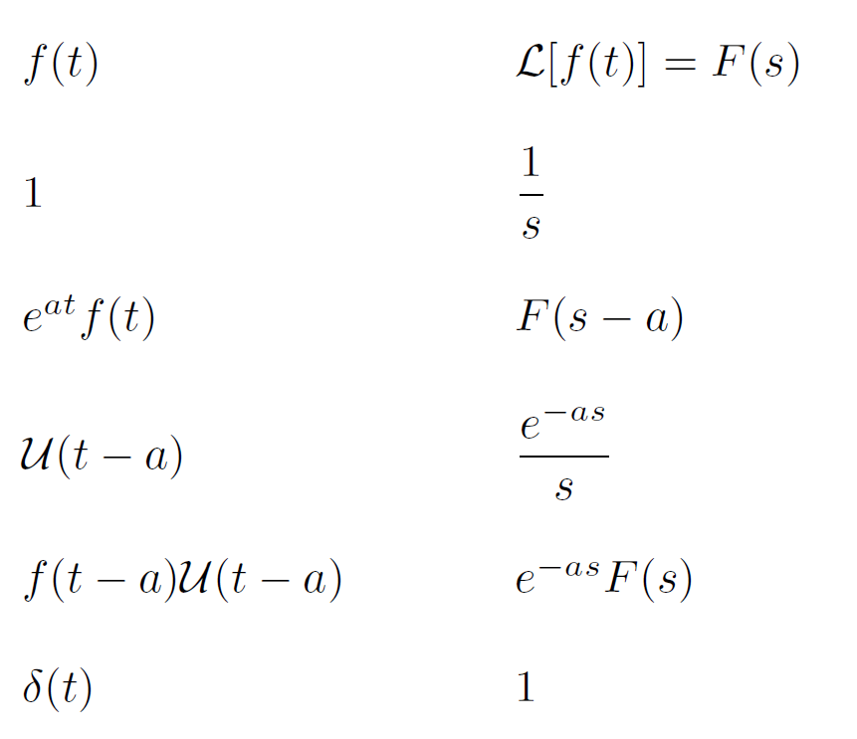
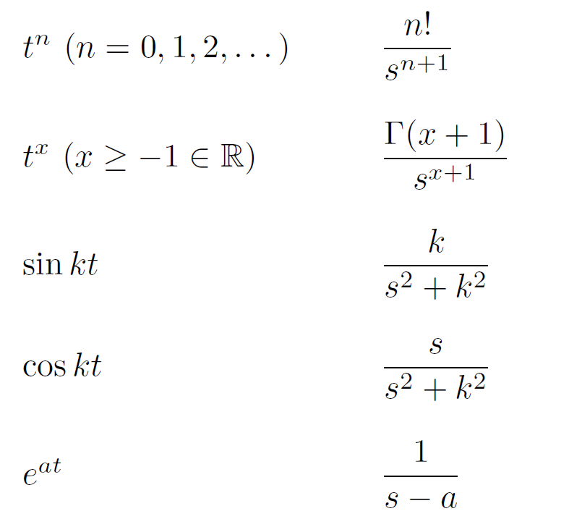
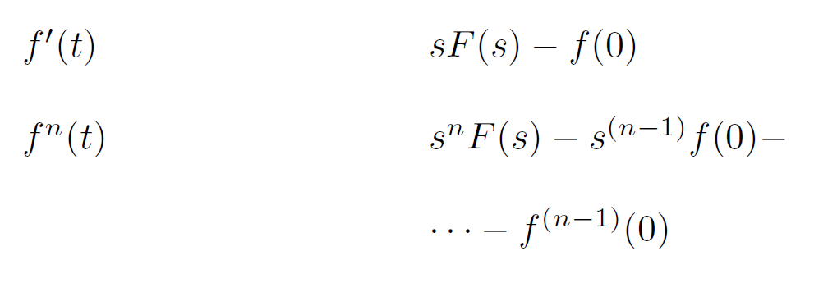
Obrazy vybraných funkcii

Slide 34
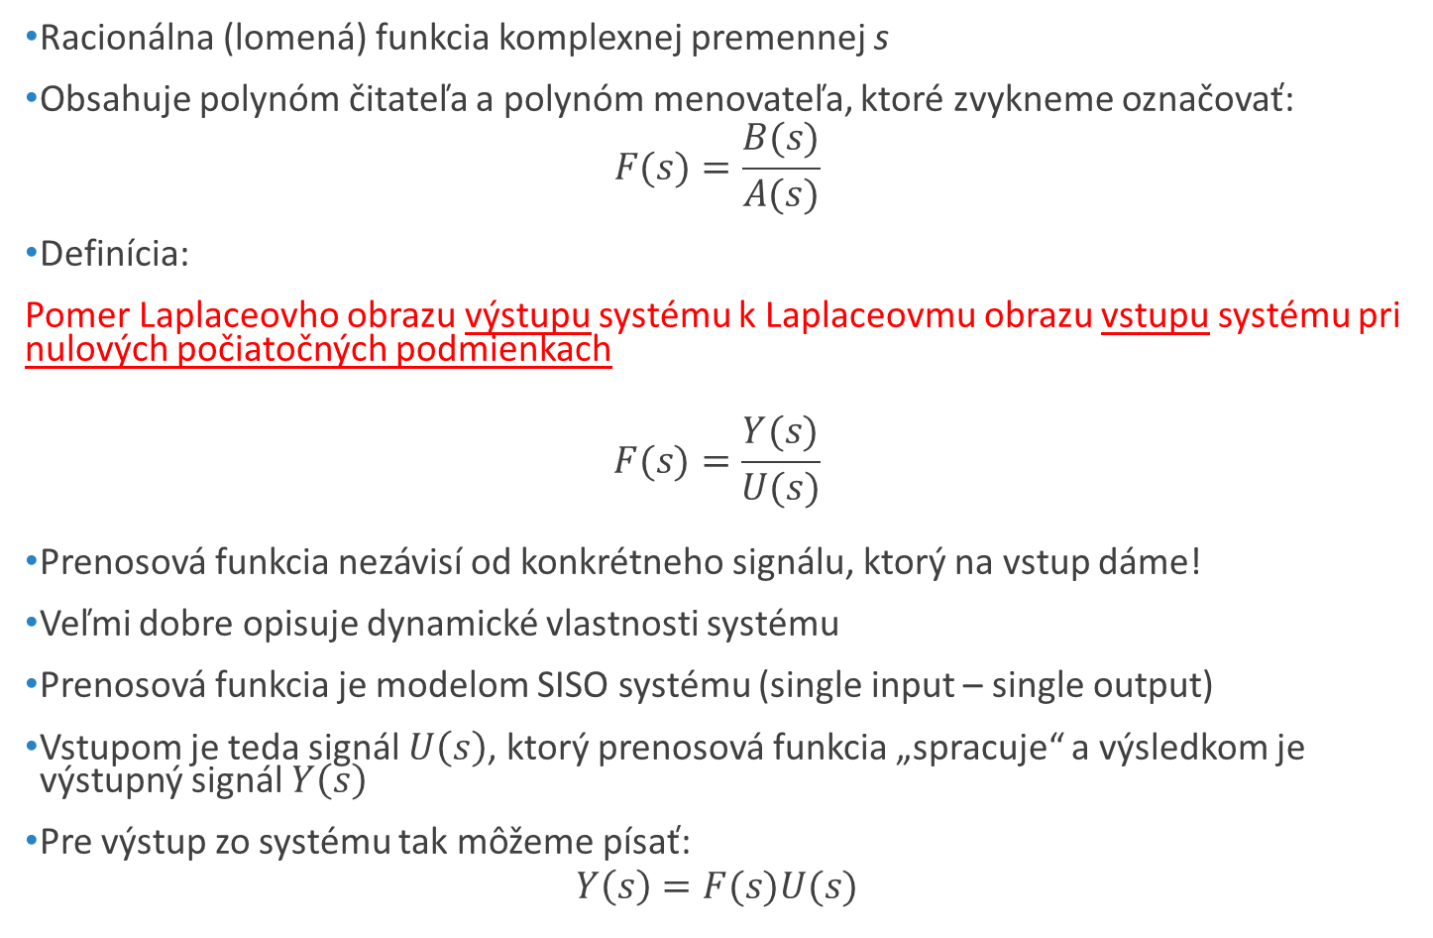
Prenosová funkcia systému Transfer function
Racionálna (lomená) funkcia komplexnej premennej s
Obsahuje polynóm čitateľa a polynóm menovateľa, ktoré zvykneme označovať:
$$F(s)=\frac{B(s)}{A(s)}$$
Definícia:
Pomer Laplaceovho obrazu výstupu systému k Laplaceovmu obrazu vstupu systému pri nulových počiatočných podmienkach
$$F(s)=\frac{Y(s)}{U(s)}$$
Prenosová funkcia nezávisí od konkrétneho signálu, ktorý na vstup dáme!
Veľmi dobre opisuje dynamické vlastnosti systému
Prenosová funkcia je modelom SISO systému (single input – single output)
Vstupom je teda signál $U\left(s\right)$, ktorý prenosová funkcia „spracuje“ a výsledkom je výstupný signál $Y\left(s\right)$
Pre výstup zo systému tak môžeme písať:
$$Y\left(s\right)=F(s)U(s)$$

Slide 35
Prenosová funkcia systému - podmienky
Prenosová funkcia je definovaná iba pre lineárne časovo invariantné systémy. Nie je definovaná pre nelineárne systémy.
Prenosová funkcia medzi vstupnou a výstupnou premennou je definovaná ako Laplaceova transformácia jej impulznej charakteristiky
Rovnako je ale definovaná ako pomer obrazu výstupnej veličiny k obrazu vstupnej veličiny.
Začiatočné podmienky systému musia byť nulové.
Prečo používame prenosové funkcie?
Jednoduchosť vytvárania schém zložitého procesu z blokov (algebra prenosových funkcii)
Prenosové funkcie sú nositeľom podstatných vlastností dynamiky procesov
Je ich možné parametrizovať z nameraných dynamických charakteristík

Slide 36
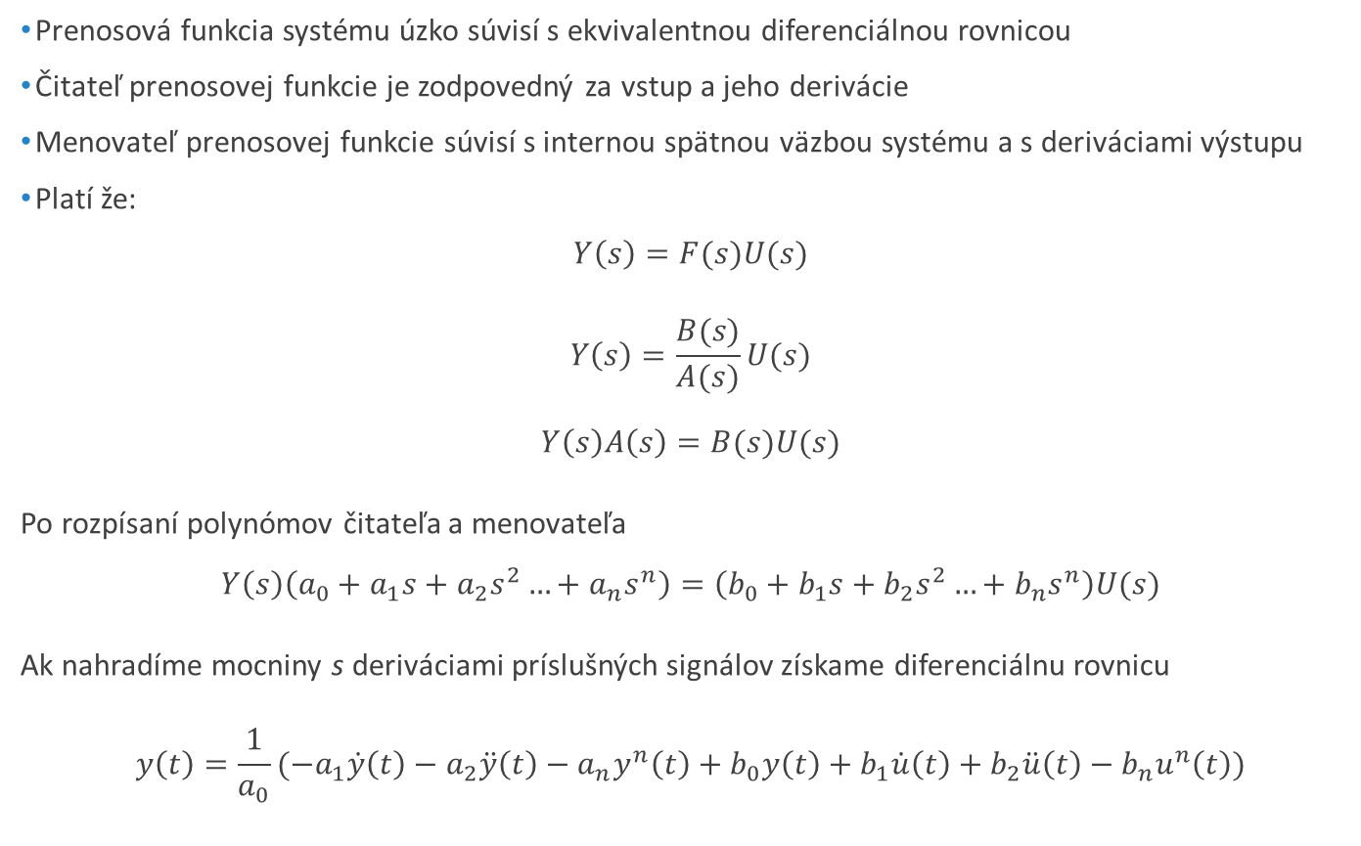
Prenosová funkcia a diferenciálna rovnica
Prenosová funkcia systému úzko súvisí s ekvivalentnou diferenciálnou rovnicou
Čitateľ prenosovej funkcie je zodpovedný za vstup a jeho derivácie
Menovateľ prenosovej funkcie súvisí s internou spätnou väzbou systému a s deriváciami výstupu
Platí že:
$$Y\left(s\right)=F(s)U(s)$$
$$Y\left(s\right)=\frac{B(s)}{A(s)}U(s)$$
$$Y\left(s\right)A\left(s\right)=B(s)U(s)$$
Po rozpísaní polynómov čitateľa a menovateľa
$$Y\left(s\right)\left(a_{0}+a_{1}s+a_{2}s^{2}…+a_{n}s^{n}\right)=\left(b_{0}+b_{1}s+b_{2}s^{2}…+b_{n}s^{n}\right)U(s)$$
Ak nahradíme mocniny s deriváciami príslušných signálov získame diferenciálnu rovnicu
$$y\left(t\right)=\frac{1}{a_{0}}(−a_{1}\dot{y}\left(t\right)−a_{2}\ddot{y}\left(t\right)−a_{n}y^{n}\left(t\right)+b_{0}y\left(t\right)+b_{1}\dot{u}\left(t\right)+b_{2}\ddot{u}\left(t\right)−b_{n}u^{n}\left(t\right))$$

Slide 37
Inverzná Laplaceova transformácia

Slide 38
Rozklad na parciálne zlomky (residue)

Slide 39
Spätná väzba v systéme
Spätná väzba predstavuje prenos a spätný návrat informácie.
Vyskytuje sa bežne v prírode.
Pozitívna spätná väzba vychyľuje systém smerom preč od rovnováhy.
Príkladom môžu byť peniaze na účte
Zvýšením sumy sa zvýši aj úroková miera a tím pádom sa opäť zvýši aj množstvo peňazí.
Takýto dej môžeme bez externého zásahu (výber z bankomatu) považovať za nestabilný – suma na účte bude rásť teoreticky do nekonečna.
Negatívna spätná väzba pôsobí proti smeru pôvodného javu, teda pôsobí smerom k rovnováhe.
Príkladom môže byť horúca káva v šálke.
Čím je rozdiel teplôt v miestnosti a v šálke väčší, tým viac sa odparuje vody zo šálku a to spôsobuje zníženie teploty v káve.
Takýto dej považujeme za stabilný, pretože sa po určitom čase teplota kávy ustáli na teplotu miestnosti

Slide 40
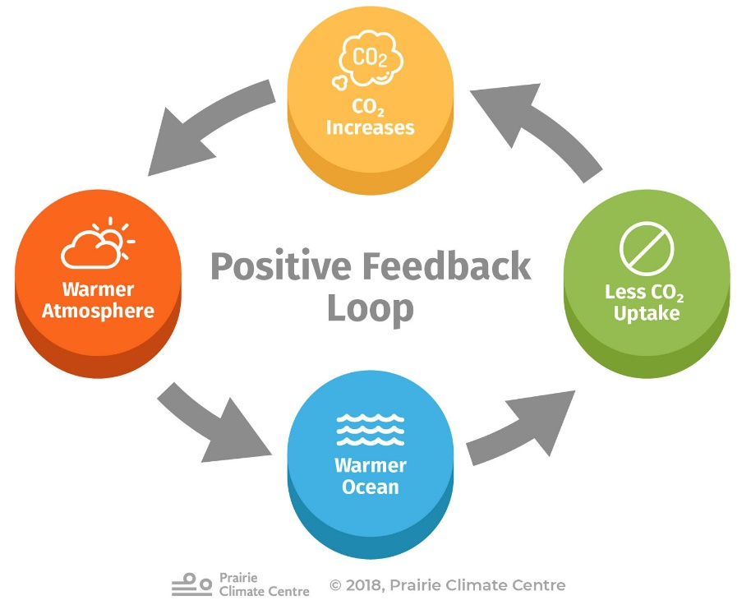
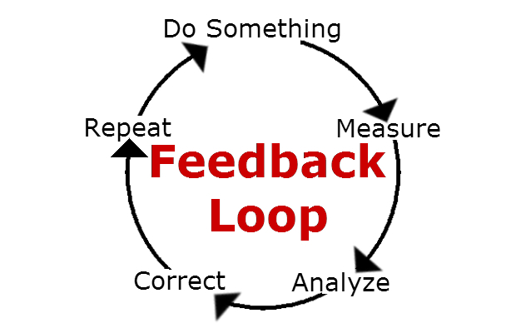
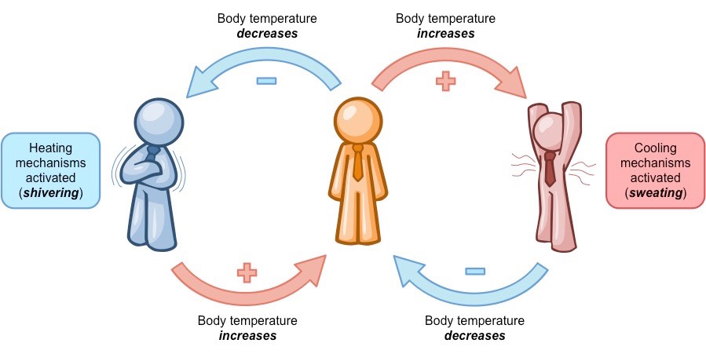
Spätná väzba príklady
Kladná spätná väzba – Globálne otepľovanie
Záporná spätná väzba – Regulácia telesnej teploty

Slide 41
Spätná väzba – uzavretý obvod
Prirodzená spätná väzba v systémoch
Vplyv vlastných stavových veličín na ďalší vývoj systému
Interná dynamika systému
Umelo zavedená spätná väzba
Základná štruktúra spätnoväzobného riadenia (ďalšie prednášky)
Uzavretý regulačný obvod – regulácia , stabilizácia a úprava dynamiky
Spätná väzba v systémoch (prirodzená alebo aj umelá) ovplyvňuje ich stabilitu
Preto je pre každý uzavretý obvod nutné stabilitu overiť !

Slide 42
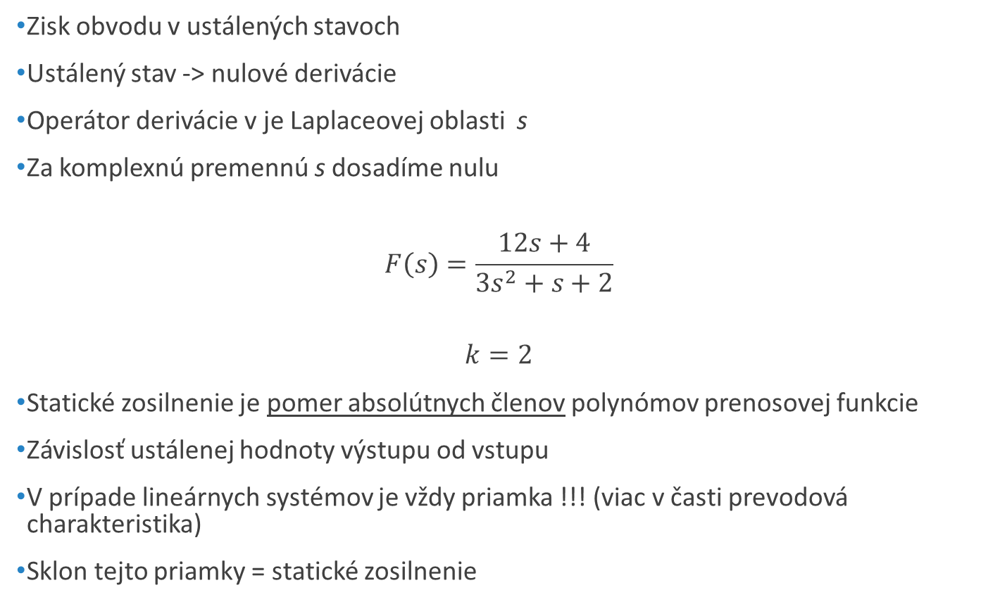
Statické zosilnenie
Zisk obvodu v ustálených stavoch
Ustálený stav -> nulové derivácie
Operátor derivácie v je Laplaceovej oblasti s
Za komplexnú premennú s dosadíme nulu
$$F\left(s\right)=\frac{12s+4}{{3s}^{2}+s+2}$$
$$k=2$$
Statické zosilnenie je pomer absolútnych členov polynómov prenosovej funkcie
Závislosť ustálenej hodnoty výstupu od vstupu
V prípade lineárnych systémov je vždy priamka !!! (viac v časti prevodová charakteristika)
Sklon tejto priamky = statické zosilnenie

Slide 43
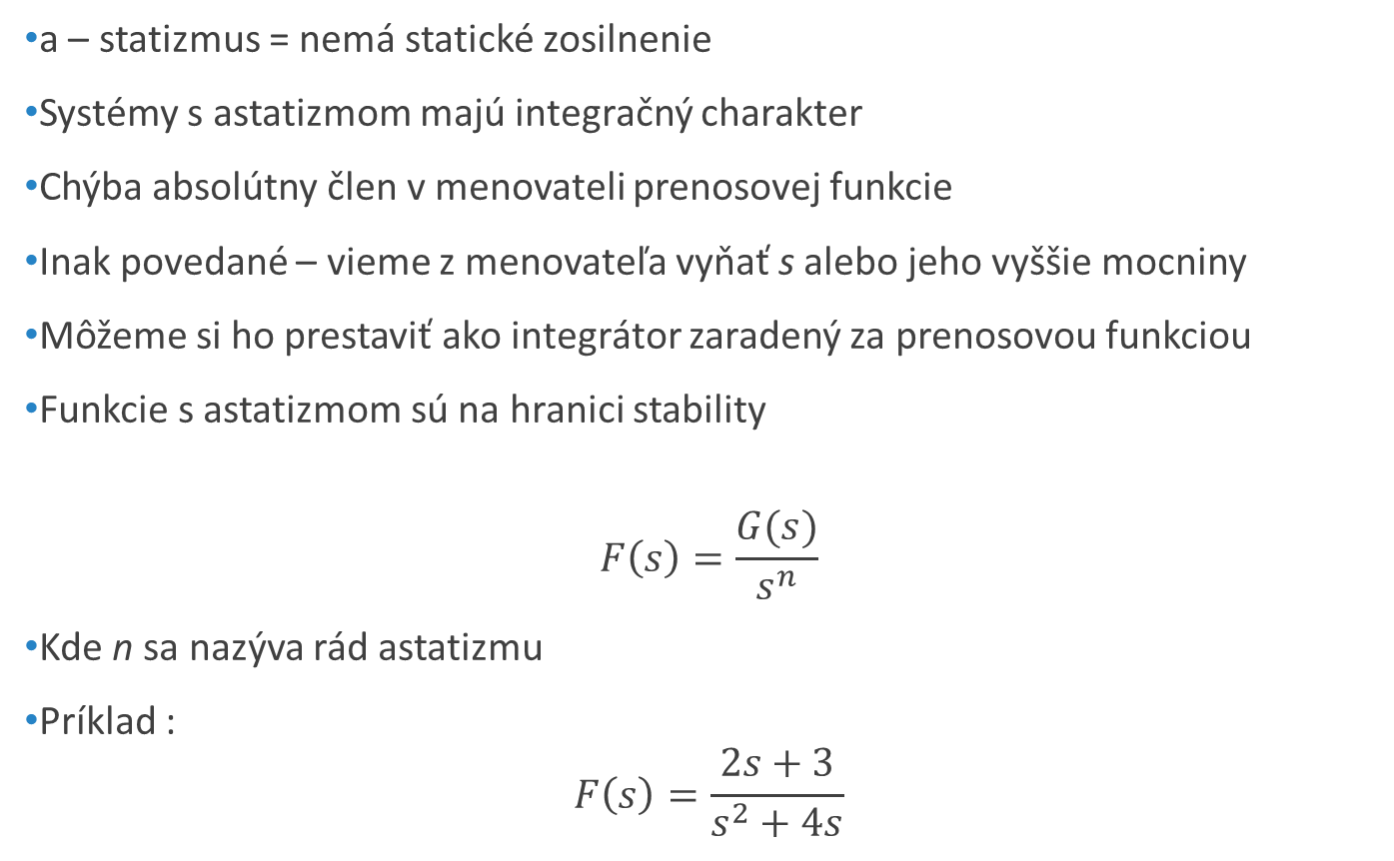
Astatizmus
a – statizmus = nemá statické zosilnenie
Systémy s astatizmom majú integračný charakter
Chýba absolútny člen v menovateli prenosovej funkcie
Inak povedané – vieme z menovateľa vyňať s alebo jeho vyššie mocniny
Môžeme si ho prestaviť ako integrátor zaradený za prenosovou funkciou
Funkcie s astatizmom sú na hranici stability
$$F\left(s\right)=\frac{G(s)}{s^{n}}$$
Kde n sa nazýva rád astatizmu
Príklad :
$$F\left(s\right)=\frac{2s+3}{s^{2}+4s}$$

Slide 44
Algebra prenosových funkcii
Prenosové funkcie a modely vo všeobecnosti, je možné kombinovať a vytvárať zložitejšie štruktúry
Rovnako je možné zaraďovať systémy do spätnej väzby
Algebra úprav a zjednodušení blokových schém platí výhradne pre lineárne systémy !!!
Princíp superpozície a komutativita.
Základné štruktúry zapojení
Sériové
Paralelné
Spätnoväzobné

Slide 45

Sériové zapojenie
Prenosové funkcie radené „za sebou“
Výstup prvej prenosovej funkcie je vstupom do druhej
Výsledný prenos je súčinom prenosových funkcii
$$G\left(s\right)=G_{1}\left(s\right)∗G_{2}\left(s\right)$$

Slide 46

Paralelné zapojenie
Prenosové funkcie radené „vedľa seba“
Vstup oboch prenosových funkcii je spoločný
Výstupy prenosových funkcii sa sčítavajú
Výsledný prenos je súčtom prenosových funkcii
$$G\left(s\right)=G_{1}\left(s\right)+G_{2}\left(s\right)$$

Slide 47
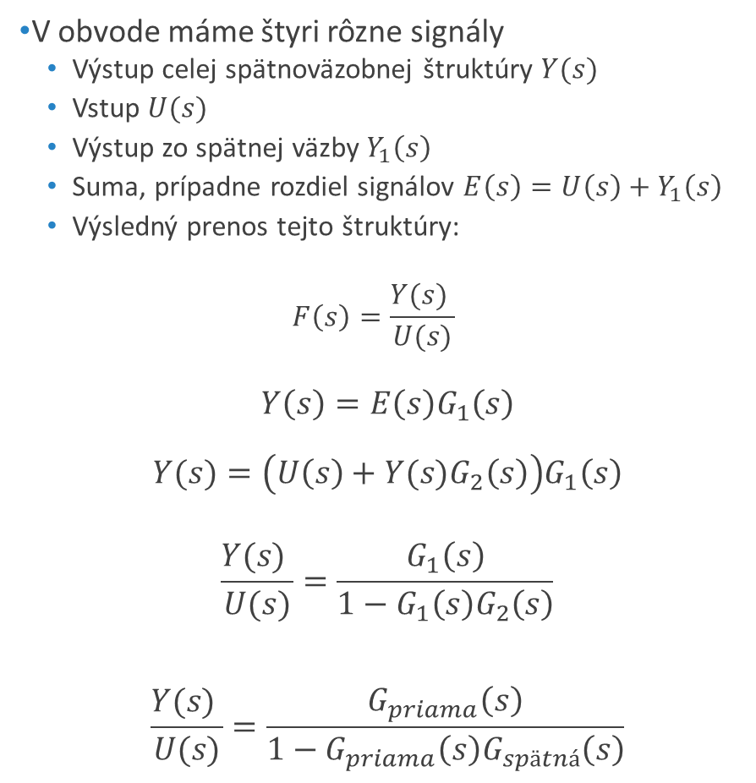
Prenos spätnoväzobnej štruktúry Feedback loop
V obvode máme štyri rôzne signály
Výstup celej spätnoväzobnej štruktúry $Y(s)$
Vstup $U(s)$
Výstup zo spätnej väzby $Y_{1}\left(s\right)$
Suma, prípadne rozdiel signálov $E\left(s\right)=U\left(s\right)+Y_{1}\left(s\right)$
Výsledný prenos tejto štruktúry:
$$F\left(s\right)=\frac{Y(s) }{U(s)}$$
$$Y\left(s\right)=E\left(s\right)G_{1}\left(s\right)$$
$$Y(s)=\left(U\left(s\right)+{Y(s)G}_{2}\left(s\right)\right)G_{1}\left(s\right)$$
$$\frac{Y(s) }{U(s)}=\frac{G_{1}\left(s\right)}{1−G_{1}\left(s\right)G_{2}\left(s\right)}$$
$$\frac{Y(s) }{U(s)}=\frac{G_{priama}\left(s\right)}{1−G_{priama}\left(s\right)G_{spätná}\left(s\right)}$$

Slide 48
Prenos spätnoväzobnej štruktúry Feedback loop
Pozor na algebraické slučky !!!
Nezmyselná spätná väzba = Statická spätná väzba
Vždy sa väzbí pomocou členov s dynamikou (integrátor, derivátor)
Korektná väzba
Algebraická slučka

Slide 49

Odvoďte prenos z blokovej schémy
Odvoďte prenos systému
Vstup – napätie U
Výstup – prúd I
Prenosová funkcia prúdu motora definovaná ako pomer:
$F\left(s\right)=\frac{I(s)}{U(s)}$

Slide 50
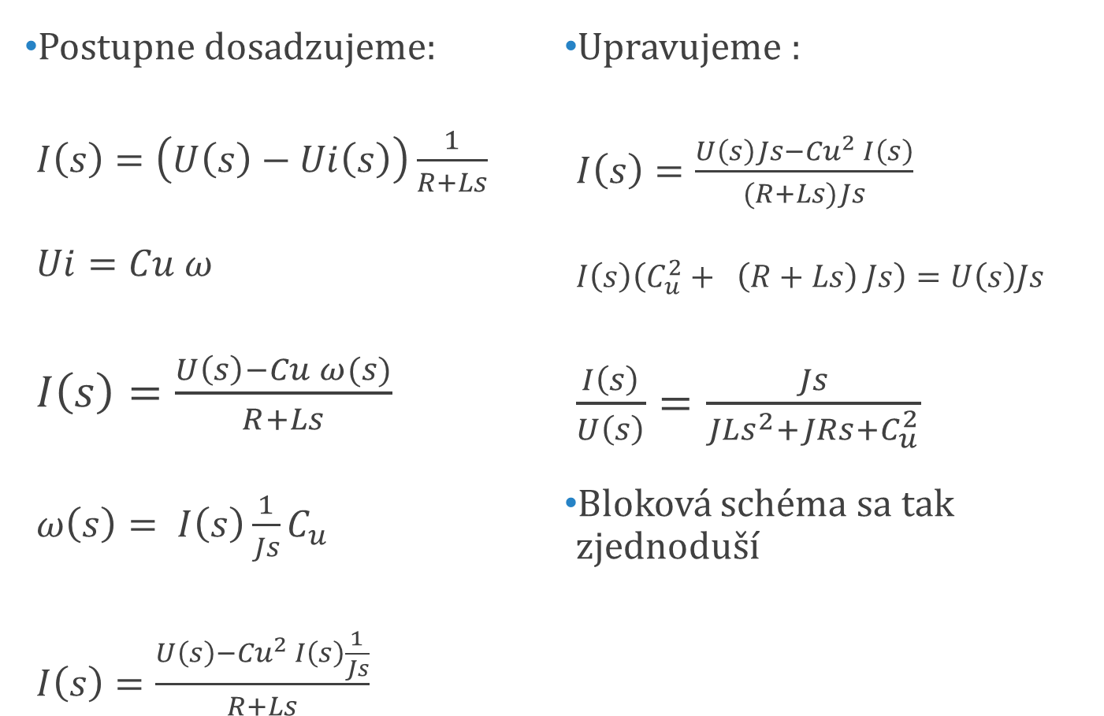
Odvoďte prenos z blokovej schémy – metóda eliminácie premenných
Postupne dosadzujeme:
$I\left(s\right)=\left(U\left(s\right)−Ui\left(s\right)\right)\frac{1}{R+Ls}$
$Ui=Cu ω$
$I\left(s\right)=\frac{U\left(s\right)−Cu ω(s)}{R+Ls}$
$ω\left(s\right)= I\left(s\right)\frac{1}{Js}C_{u}$
$I\left(s\right)=\frac{U\left(s\right)−{Cu}^{2} I\left(s\right)\frac{1}{Js}}{R+Ls}$
Upravujeme :
$I\left(s\right)=\frac{U\left(s\right)Js−{Cu}^{2} I\left(s\right)}{(R+Ls)Js}$
$I\left(s\right)\left(C_{u}^{2}+ \left(R+Ls\right) Js\right)=U\left(s\right)Js$
$\frac{I\left(s\right)}{U\left(s\right)}=\frac{Js}{JLs^{2}+JRs+C_{u}^{2}}$
Bloková schéma sa tak zjednoduší

Slide 51

Odvoďte prenos z blokovej schémy
Odvoďte prenos systému
Vstup – napätie $U(s)$
Výstup – uhlová poloha $θ(s)$
Prenosová funkcia definovaná ako pomer:
$F\left(s\right)=\frac{θ(s)}{U(s)}$
Vnútorná slučka

Slide 52

Odvoďte prenos z blokovej schémy – algebra blokových schém
Ako prvé odvodíme prenos vnútornej slučky
$$G_{in}\left(s\right)=\frac{G_{1}\left(s\right)}{1−G_{1}\left(s\right)G_{2}\left(s\right)}$$
$$G_{in}\left(s\right)=\frac{\frac{1}{Js}}{1+\frac{1}{Js}B}$$
$$G_{in}\left(s\right)=\frac{1}{Js+B}$$
Výsledný prenos spätnoväzobnej štruktúry
V prípade zápornej spätnej väzby je v menovateli +

Slide 53

Odvoďte prenos z blokovej schémy – algebra blokových schém
Prenos vonkajšej slučky
$$G_{out}\left(s\right)=\frac{\left(\frac{1}{Js+B}\right)\left(\frac{1}{R+Ls}\right)C_{u}}{1+\left(\frac{1}{Js+B}\right)\left(\frac{1}{R+Ls}\right)C_{u}C_{u}}$$
$$G_{out}\left(s\right)=\frac{C_{u}}{\left(Js+B\right)\left(R+Ls\right)+C_{u}^{2}}$$
Po prenásobení integrátorom získame výslednú prenosovú funkciu
$$F\left(s\right)=\frac{θ(s)}{U(s)}=\frac{1}{s}\frac{C_{u}}{\left(Js+B\right)\left(R+Ls\right)+C_{u}^{2}}$$
Prenos priamej väzby
Prenos spätnej väzby

Slide 54

Vytvorenie modelu z diferenciálnych rovníc
Simulačný model – ekvivalent diferenciálnych rovníc vo forme blokových schém
Určíme rád diferenciálnej rovnice – najvyšší stupeň derivácie
Osamostatníme (vyjadríme) najvyššiu deriváciu výstupnej premennej ako funkciu jej nižších derivácii prípade aj ako funkciu vstupu (a jeho derivácii)
Vo všeobecnosti môžu byť vzťahové funkcie nelineárne
Najvyššiu deriváciu integrujeme blokmi integrátorov (získavame nižšie derivácie) až pokiaľ nedosiahneme samotnú - nederivovanú premennú.
Premenné, ktoré majú medzi sebou vzťah priamej derivácie (prvá je deriváciou druhej...atď...) nazývame fázové premenné
Napríklad: poloha, rýchlosť, zrýchlenie
$v=\dot{x}$ , $a=\dot{v}=\ddot{x}$
Model môže, a často aj bude, obsahovať spätné väzby medzi jednotlivými fázovými premennými
Počiatočné podmienky pre jednotlivé premenné nastavujeme v integrátoroch !!

Slide 55






Vytvorte model kyvadla
Dynamický model fyzikálneho kyvadla
Skúmanou veličinou je výchylka kyvadla $θ(t)$
Je to nelineárny systém - funkcia $sin\left(x\right)$
Kyvadlo nemá vstup – pohyb na základe zotrvačnosti
Počiatočné podmienky pre polohu a rýchlosť
$$a_{2}\frac{d^{2}θ(t)}{dt^{2}}+a_{1}\frac{dθ(t)}{dt}+a_{0}\sin\left(θ\left(t\right)\right)=0$$
$$a_{2}=mR^{2}$$
$$a_{1}=b$$
$$a_{0}=mgR$$
Hmotnosť guličky
Koeficient tlmenia
Dĺžka závesu

Slide 56

Model kyvadla riešenie
Vyjadrenie najvyššej derivácie:
$$\frac{d^{2}θ(t)}{dt^{2}}=\frac{1}{a_{2}}\left(−a_{1}\frac{dθ\left(t\right)}{dt}−a_{0}\sin\left(θ\left(t\right)\right)\right)$$
Realizácia modelu:
Integrátory
Počiatočné podmienky
Nelinearita

Slide 57


Model harmonického oscilátora
Klasická Newtonovská mechanika
Lineárny spojitý dynamický systém
Premena potenciálnej energie na kinetickú a späť - cyklus
Disipatívny systém – obsahuje tlmenie (energia sa premieňa na teplo)
Základné vzťahy:
Výchylka osciátora: $x$
Vratná sila pružiny: $F_{p}=−kx$
k – tuhosť pružiny
Tlmenie: $F_{t}=−bv$
b – koeficient tlmenia
v – rýchlosť pohybu
Newtonov pohybový zákon: $F_{d}=ma$
m – hmotnosť závažia

Slide 58

Model harmonického oscilátora
Odvodíme diferenciálnu rovnicu oscilátora – superpozícia síl
$F_{d}$ je „dynamická“ sila spôsobujúca zrýchlenie
$$F_{p}+F_{t}=F_{d}$$
$$−kx−bv=ma$$
$$ma+bv+kx=0$$
Rozpíšeme zrýchlenie a rýchlosť ako derivácie výchylky
$$v=\dot{x}$$
$$a=\ddot{x}$$
$$m\ddot{x}+b\dot{x}+kx=0$$
$$\ddot{x}+\frac{b}{m}\dot{x}+\frac{k}{m}x=0$$
Je lineárnou diferenciálnou rovnicou druhého rádu

Slide 59

Budený harmonický oscilátor
Uvažujme že na oscilátor vieme pôsobiť externou budiacou silou $F_{ex}$
Túto silu považujme za vstup do systému
Diferenciálna oscilátora rovnica potom prejde do tvaru:
$$\ddot{x}+\frac{b}{m}\dot{x}+\frac{k}{m}x=\frac{F_{ex}}{m}$$
Teraz vieme pomocou Laplaceovej transformácie odvodiť prenosovú funkciu systému
Za jednotlivé stupne derivácii dosadíme mocniny komplexnej premennej s
Obraz vstupu systému bude všeobecne $F_{ex}(s)$ a obraz výstupu $x(s)$
$$s^{2}x_{(s)}+\frac{b}{m}sx_{(s)}+\frac{k}{m}x_{(s)}=F_{ex}(s)$$
Prenosová funkcia funkcia bude pomer obrazu výchylky kyvadla ku budiacej sile
$$G\left(s\right)=\frac{x(s)}{F_{ex}(s)}$$
$$G\left(s\right)=\frac{\frac{1}{m}}{s^{2}+\frac{b}{m}s+\frac{k}{m}}$$

Slide 60

Model harmonického oscilátora
Z odvodenej diferenciálnej rovnice vieme okrem iného, zostaviť simulačný model s použitím základných blokov ako sú:
Zosilnenie
Suma
Integrátor
Vyjadríme najvyššiu deriváciu výstupu ako kombináciu vstupu a nižších derivácii
$$\ddot{x}=\frac{F_{ex}}{m}−\frac{b}{m}\dot{x}−\frac{k}{m}x$$
Jedná sa tak o štandardný integračný spätnoväzobný model

Slide 61
Charakteristiky systémov
Grafická/tabelárna forma opisu systémov
Môžeme ich získavať meraním na reálnom systéme
Z ich priebehu vieme identifikovať prenos systému (predmet Identifikácia systémov)
Ich priebeh dáva inžinierovi prvotnú informáciu o systéme
Sú nositeľmi informácie o dynamike systému
Prevodová charakteristika
Impulzná charakteristika
Prechodová charakteristika

Slide 62

Prevodová charakteristika
Závislosť výstupu systému na jeho vstupe v ustálenom stave
Pri lineárnych systémoch je prevodová charakteristika priamka – súvisí so statickým zosilnením
Vieme zistiť’ z diferenciálnej rovnice, z prenosovej funkcie alebo experimentom
Ustálený stav - derivácie v diferenciálnej rovnici nulové
Vyjadríme premennú výstupu ako funkciu vstupu
Príklad – kyvadlo so vstupom
$$a_{2}\frac{d^{2}θ(t)}{dt^{2}}+a_{1}\frac{dθ(t)}{dt}+a_{0}\sin\left(θ\left(t\right)\right)=u(t)$$

Slide 63

Prevodová charakteristika - príklad
Ustálené stavy - derivácie premenných sú nulové
$$a_{0}\sin\left(θ\left(t\right)\right)=u(t)$$
Potrebujeme vyjadriť výstupnú premennú $θ\left(t\right)$
$$θ\left(t\right)=arcsin\left(\frac{u(t) }{a_{0}}\right)$$
Prevodová charakteristika pre $a_{0}=1$

Slide 64

Impulzná charakteristika
Reakcia dynamického systému na Dirackov impulz (impulz nekonečnej výšky a nulovej šírky)
V praxi jej meranie nie je realizovateľné (nekonečne veľký signál nevieme zabezpečiť) !!!
Vhodná abstrakcia na popis dynamiky systémov – obsahuje úplnú informáciu o dynamike systému
Dirackov impulz je dostatočne vybudzujúcim signálom – obsahuje celé frekvenčné spektrum
Za vstup do systému teda považujeme obraz Dirackovho impulzu $U\left(s\right)=1$
Obraz impulznej charakteristiky systému je potom jednoducho Laplaceovým obrazom samotnej prenosovej funkcie
Z impulznej charakteristiky vieme vypočítať odozvu na ľubovoľný signál – pomocou operácie nazývanej konvolúcia.
Konvolúciu vlastne realizujeme ak násobíme prenosovú funkciu vstupným signálom – nakoľko je prenosová funkcia obrazom impulznej charakteristiky a operácia konvolúcie má obraz $F\left(s\right)∙G(s)$

Slide 65

Impulzná charakteristika - príklad
Impulzná charakteristika systému s prenosovou funkciou:
$$F\left(s\right)=\frac{1}{{2s}^{2}+2s+1}$$
Matlab:
F=tf([1],[2,2,1]);
impulse(F);

Slide 66

Prechodová charakteristika
Reakcia dynamického systému na jednotkový skok
V praxi ťažko realizovateľné (nekonečne rýchla zmena signálu – nevieme zabezpečiť) !!!
Vhodná abstrakcia na popis dynamiky systémov – obsahuje úplnú informáciu o dynamike systému
Jednotkový skok je dostatočne vybudzujúcim signálom – obsahuje celé frekvenčné spektrum
Za vstup do systému $F\left(s\right)$ teda považujeme obraz jednotkového skoku $U\left(s\right)=\frac{1}{s}$
Obraz prechodovej charakteristiky systému je potom :
$$G\left(s\right)=\frac{1}{s}F\left(s\right)$$
Vzťah medzi prechodovou a impulznou charakteristikou:
Prechodová charakteristika je integrálom impulznej charakteristiky
Čo dáva zmysel pretože obraz integrálu je $\frac{1}{s}$ a impulzná charakteristika má obraz $1F\left(s\right)$
Impulzná charakteristika je deriváciou prechodovej charakteristiky

Slide 67

Prechodová charakteristika - príklad
Prechodová charakteristika systému s prenosovou funkciou:
$$F\left(s\right)=\frac{1}{{2s}^{2}+2s+1}$$
Matlab:
F=tf([1],[2,2,1]);
step(F);

Slide 68
Póly-nuly-charakteristický polynóm

Slide 69
Stabilita systémov

Slide 70
Všeobecné kritérium stability

Slide 71
Vplyv pólov a núl na dynamiku systému

Slide 72
Vplyv pólov a núl na dynamiku systému

Slide 73
Vplyv pólov a núl na dynamiku systému

Slide 74
Prechodové charakteristiky vybraných typov systémov

